Slide 1
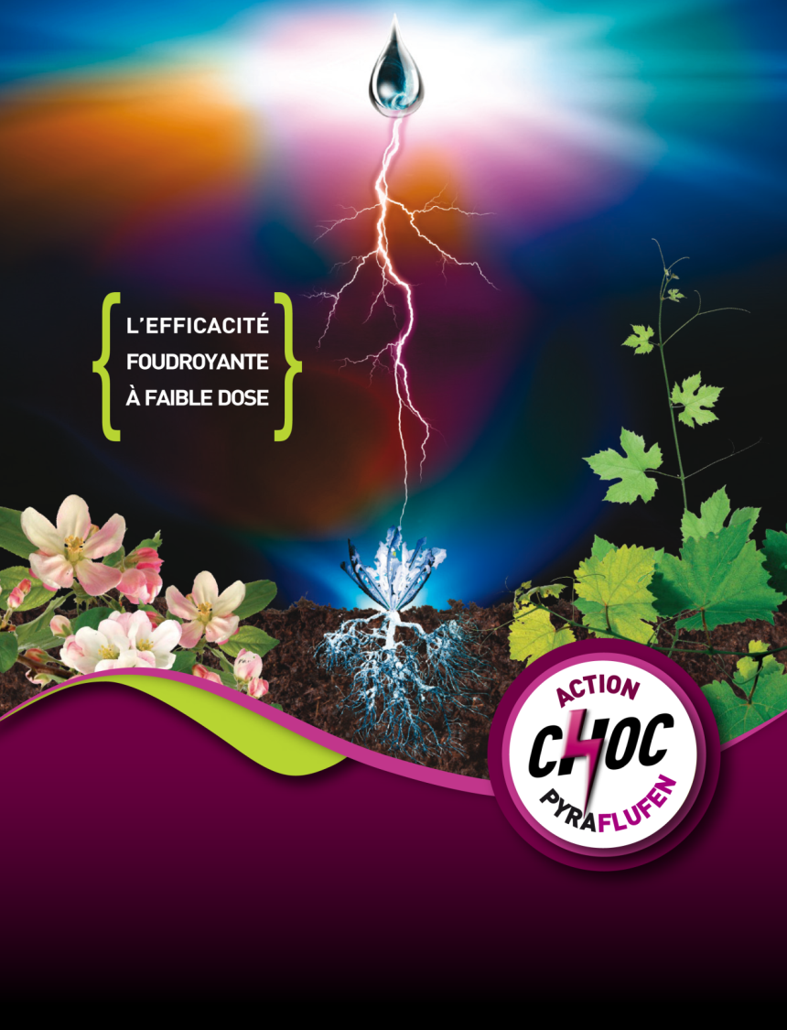



Slide 2

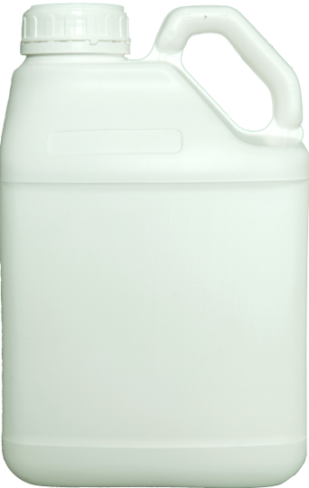
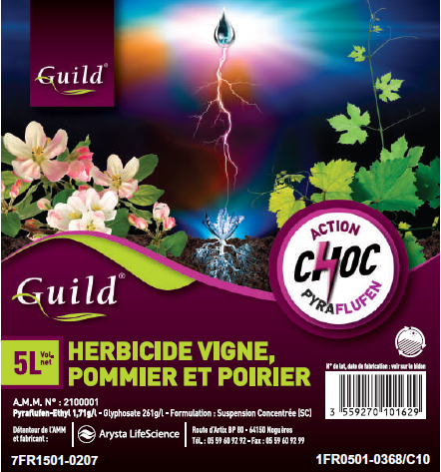
CARTE D’IDENTITE
AMM: 2100001
Formulation: SC Suspension Concentrée
Usages autorisées: Vigne (+ de 2 ans) , Pommier & Poirier (+ de 3 ans) en cultures installées.
Applications maxi par an:
2 traitements par an pour adventices annuelles et bisannuelles
1 traitement par an pour adventices vivaces
DAR : 60 jours DRE: 48 heures ZNT: 20 mètres
Classement : N, Xi, R43, R50/53
Substances actives | Mode d’action | g/litre | g/ha à 4 L annuelles et bis annuelles | g/ha à 8 L vivaces
PYRAFLUFEN-ETHYL | Contact (foliaire) | 1.71 | 6.84 | 13.68
Glyphosate | Systémique et foliaire | 261 | 1044 | 2088

Slide 3
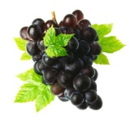
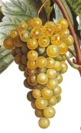
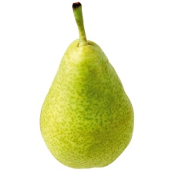
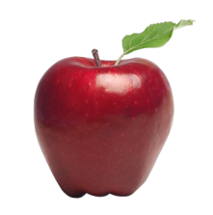





Nouvel herbicide foliaire des vergers*
6 bonnes raisons de choisir
NOUVELLE MATIERE ACTIVE, le Pyraflufen = contact foliaire avec un mode d’action différent du glyphosate auquel il est associé pour son action systémique.
Permet d’introduire un nouveau groupe HRAC (E) dans les programmes.
HAUT NIVEAU EFFICACITE (8 adjuvants)
Equivalent à supérieur aux glyphosates haut de gamme ( grâce notamment aux 8 adjuvants de nouvelle génération).
RAPIDITE D’ACTION
2 à 3 fois plus rapide suivant flore; mieux sur liseron, épilobe, chondrille, potentille,
4 REDUCTION de 20 à 30% du grammage/ha de glyphosate par rapport à l’utilisation d’un glyphosate solo.
SIMPLICITE DES PRECONISATIONS + SOUPLESSE D’EMPLOI
Doses= 4L sur annuelles et bisannuelles, 6L idem mais sur flore développée ou difficile, 8L sur vivaces + Utilisable aussi bien enT1 (associé) qu’en T2 .
6 Excellent Rapport PERFORMANCES / COÛT
* Sur vignes > 2 ans et arbres à pépins > 3 ans
Guild® - AMM N° 2100001 - Composition : 1,71g/L pyraflufen, 261 g/L glyphosate - Classement : N, Xi, DAR 60j, ZNT 20m, DRE 48h – Marque déposée Arysta LifeScience

Slide 4
Comparatif efficacité* Guild® / Glyphosates sur vivaces
FLORE |  | Glyphosates
Liseron
Epilobe
Potentille
Chardon
Chondrille
Efficacité très bonne
Efficacité bonne
Efficacité moyenne
* Efficacité optimale à 8 L/ha (dose en plein).
Efficacité intéressante dés 6 L/ha sur Liseron, Epilobe, Chardon.
GUILD® -Détenteur de l’homologation et marque déposée: Arysta LifeScience SAS; AMM: 2100001; composition: 1,71 g/l Pyraflufen-éthyl + 261 g/l Glyphosate.
PRODUITS POUR LES PROFESSIONNELS:UTILISEZ LES PRODUITS PHYTOPHARMACEUTIQUES AVEC PRECAUTION.AVANT TOUTE UTILISATION,LISEZ L’ETIQUETTE ET LES INFORMATIONS CONCERNANT LE PRODUIT.

Slide 5
Marché de l’utilisation
+
 |  | Stratégie / Tactique / Moyens
Inversions de flore notoire en fonction des régions Des problématiques grandissantes mal ou non résolues (Mauves , Chondrille, RG, Géranium disséqué …). Certains de ces problèmes sont dûs à la baisse efficacité voir résistance au Glyphosate. Les utilisateurs ne sont pas fermés au changement pour peu qu’on les informe des intérêts d’une nouveauté. La satisfaction des U l’ayant utilisé en 2011 / à des précos validées. | La climatologie L’utilisateur a des solutions malgré le GUILD® Les utilisateurs comptent et ils sont tout de même satisfaits en général des génériques à 18-24 €/ha. Développement de méthodes alternatives (mécanique…..) | ACTION Faire connaitre les intérêts de notre nouveauté aux U. Préconisations objectives et claires par rapport aux problématiques rencontrées
5

Slide 6
Le produit
+
Un bon partenaire pour le Katana, Pledge , Amino , BOA …à 4 L Une préco dose solo à 6 L Nouvelle MA Alternance MA = Introduction d’une nouvelle MA avec mode d’action différent dans les stratégies. Réduction glypho/ha Rapide d’action Action épamprage dans les régions qui désherbent tard. Nouveaux éléments techniques (Ex: efficacité flore particulière). | Les comparatifs de doses / aux glyphosates et donc le cout/ha Guild ne résoud pas tout Cout/ha élévé /génériques et au glyphos mkt Différent d’un glyphosate : a besoin d’être essayé avant d’être adopté. Arguments techniques et Novateurs à faire valoir auprès de l ’utilisateur.

Slide 7

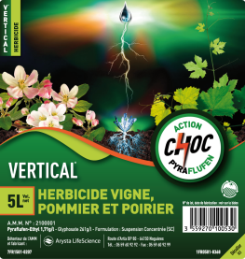
CARTE D’IDENTITE
AMM: 2100001
Formulation: SC Suspension Concentrée
Usages autorisées: Vigne (+ de 2 ans) , Pommier & Poirier (+ de 3 ans) en cultures installées.
Applications maxi par an:
2 traitements par an pour adventices annuelles et bisannuelles
1 traitement par an pour adventices vivaces
DAR : 60 jours DRE: 48 heures ZNT: 20 mètres
Classement : N, Xi, R43, R50/53
Substances actives | Mode d’action | g/litre | g/ha à 4 L annuelles et bis annuelles | g/ha à 8 L vivaces
PYRAFLUFEN-ETHYL | Contact (foliaire) | 1.71 | 6.84 | 13.68
Glyphosate | Systémique et foliaire | 261 | 1044 | 2088

Slide 8



Nouvel herbicide foliaire des vignes *
6 bonnes raisons de choisir
NOUVELLE MATIERE ACTIVE, le Pyraflufen = contact foliaire avec un mode d’action différent du glyphosate auquel il est associé pour son action systémique.
Permet d’introduire un nouveau groupe HRAC (E) dans les programmes.
HAUT NIVEAU EFFICACITE (8 adjuvants)
Equivalent à supérieur aux glyphosates haut de gamme ( grâce notamment aux 8 adjuvants de nouvelle génération).
RAPIDITE D’ACTION
2 à 3 fois plus rapide suivant flore; mieux sur liseron, épilobe, chondrille, potentille,
4 REDUCTION de 20 à 30% du grammage/ha de glyphosate par rapport à l’utilisation d’un glyphosate solo.
SIMPLICITE DES PRECONISATIONS + SOUPLESSE D’EMPLOI
Doses= 4L sur annuelles et bisannuelles, 6L idem mais sur flore développée ou difficile, 8L sur vivaces + Utilisable aussi bien enT1 (associé) qu’en T2 .
6 Excellent Rapport PERFORMANCES / COÛT
* Sur vignes > 2 ans et arbres à pépins > 3 ans
VERTICAL® - AMM N° 2100001 - Composition : 1,71g/L pyraflufen, 261 g/L glyphosate - Classement : N, Xi, DAR 60j, ZNT 20m, DRE 48h – Marque déposée Arysta LifeScience

Slide 9



Nouvel herbicide foliaire des vignes *
6 bonnes raisons de choisir
NOUVELLE MATIERE ACTIVE, le Pyraflufen = contact foliaire avec un mode d’action différent du glyphosate auquel il est associé pour son action systémique. Permet d’introduire un nouveau groupe HRAC (E) dans les programmes herbicides.
HAUT NIVEAU EFFICACITE (8 adjuvants) Equivalent à supérieur aux glyphosates haut de gamme ( grâce notamment aux 8 adjuvants de nouvelle génération)
RAPIDITE D’ACTION
2 à 3 fois plus rapide suivant flore; mieux sur liseron, épilobe, chondrille, potentille,..
REDUCTION de 20 à 30% du grammage/ha de glyphosate par rapport à l’utilisation d’un glyphosate solo.
SIMPLICITE DES PRECONISATIONS + SOUPLESSE D’EMPLOI
Doses= 4L sur annuelles et bisannuelles, 6L idem mais sur flore développée ou difficile, 8L sur vivaces + Utilisable aussi bien enT1 (sortie d’hiver) qu’en T2 (printemps-été)
Excellent Rapport PERFORMANCES / COÛT
* Sur vignes > 2 ans et arbres à pépins > 3 ans
VERTICAL® - AMM N° 2100001 - Composition : 1,71g/L pyraflufen, 261 g/L glyphosate - Classement : N, Xi, DAR 60j, ZNT 20m, DRE 48h – Marque déposée Arysta LifeScience

Slide 10
Comparatif efficacité* VERTICAL / Glyphosates sur vivaces
FLORE | VERTICAL | Glyphosates
Liseron
Epilobe
Potentille
Chardon
Chondrille
Efficacité très bonne
Efficacité bonne
Efficacité moyenne
* Efficacité optimale à 8 L/ha (dose en plein).
Efficacité intéressante dés 6 L/ha sur Liseron, Epilobe, Chardon.
VERTICAL® -Détenteur de l’homologation et marque déposée: Arysta LifeScience SAS; AMM: 2100001; composition: 1,71 g/l Pyraflufen-éthyl + 261 g/l Glyphosate.
PRODUITS POUR LES PROFESSIONNELS:UTILISEZ LES PRODUITS PHYTOPHARMACEUTIQUES AVEC PRECAUTION.AVANT TOUTE UTILISATION,LISEZ L’ETIQUETTE ET LES INFORMATIONS CONCERNANT LE PRODUIT.

Slide 11
Marché de l’utilisation
+
 |  | Stratégie / Tactique / Moyens
Inversions de flore notoire en fonction des régions Des problématiques grandissantes mal ou non résolues (Mauves , Chondrille, RG, Géranium disséqué …). Certains de ces problèmes sont dûs à la baisse efficacité voir résistance au Glyphosate. Les utilisateurs ne sont pas fermés au changement pour peu qu’on les informe des intérêts d’une nouveauté. La satisfaction des U l’ayant utilisé en 2011 / à des précos validées. | La climatologie L’utilisateur a des solutions malgré le VERTICAL® Les utilisateurs comptent et ils sont tout de même satisfaits en général des génériques à 18-24 €/ha. Développement de méthodes alternatives (mécanique…..) | ACTION Faire connaitre les intérêts de notre nouveauté aux U. Préconisations objectives et claires par rapport aux problématiques rencontrées

Slide 12
L e produit
+
Un bon partenaire pour le Katana, Pledge , Amino , BOA …à 4 L Une préco dose solo à 6 L Nouvelle MA Alternance MA = Introduction d’une nouvelle MA avec mode d’action différent dans les stratégies. Réduction glypho/ha Rapide d’action Action épamprage dans les régions qui désherbent tard. Nouveaux éléments techniques (Ex: efficacité flore particulière). | Les comparatifs de doses / aux glyphosates et donc le cout/ha VERTICAL ne résoud pas tout Cout/ha élévé /génériques et au glyphos mkt Différent d’un glyphosate : a besoin d’être essayé avant d’être adopté. Arguments techniques et Novateurs à faire valoir auprès de l ’utilisateur.

Slide 13
Quelques photos de 2011…

Slide 14
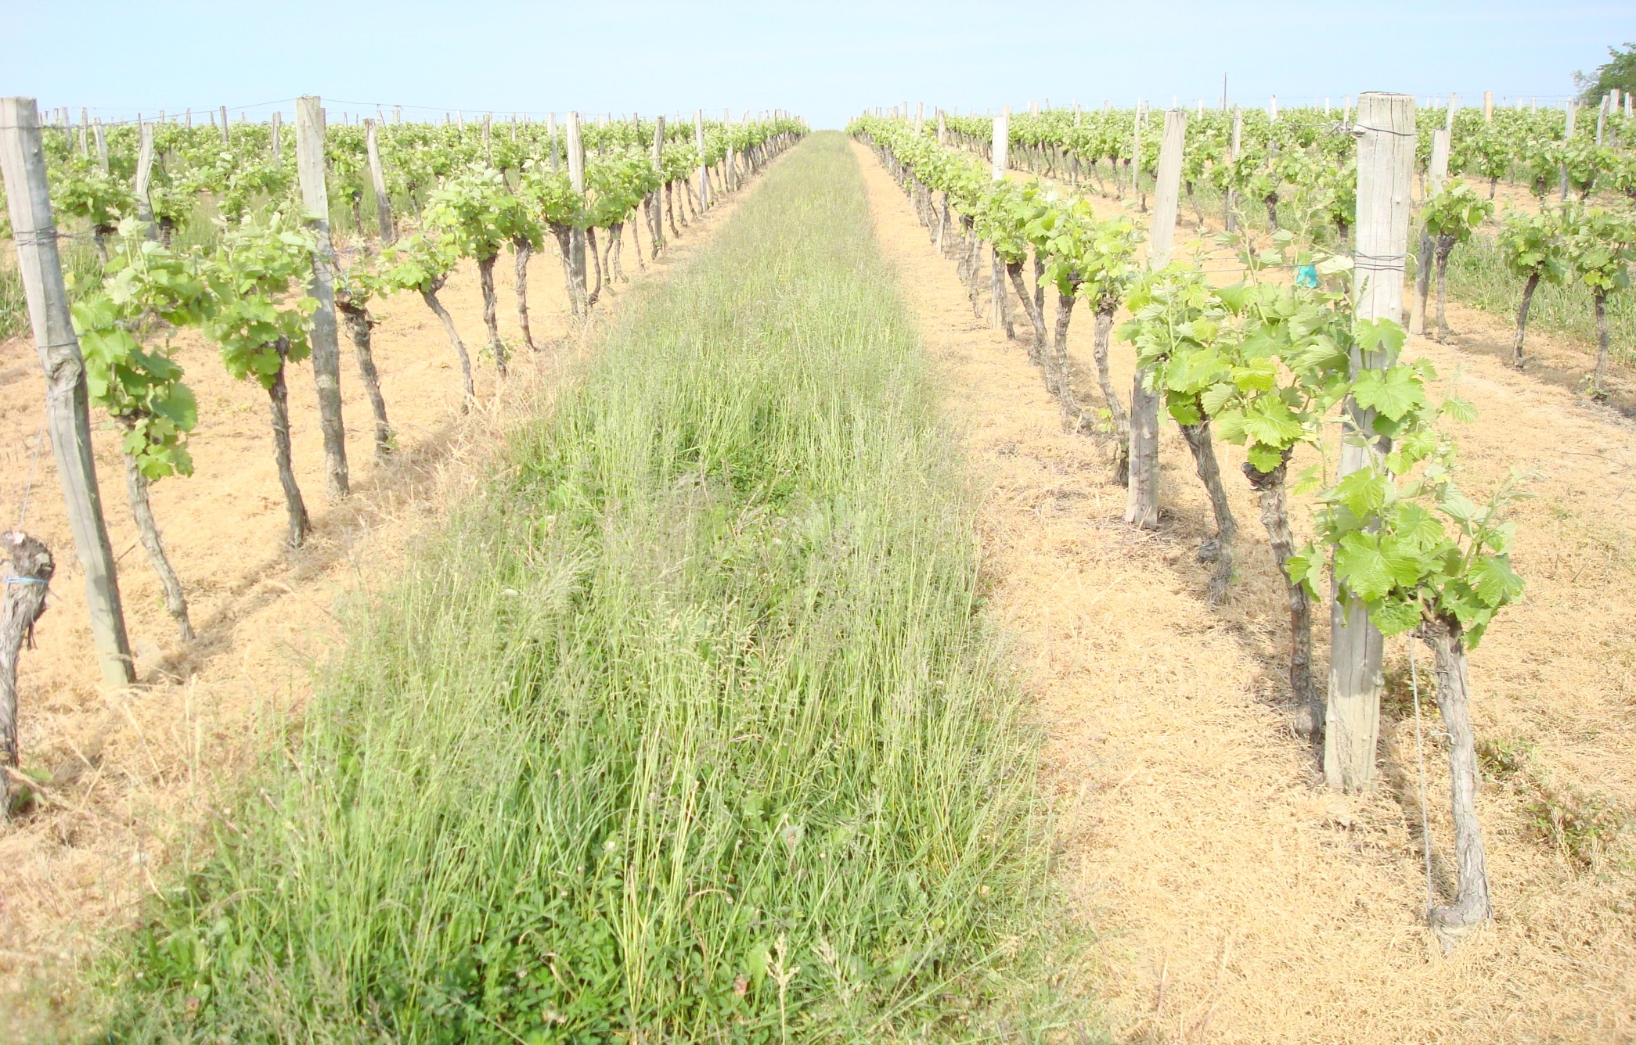
Vertical 4l + Katana 120g à T + 16 jours

Slide 15
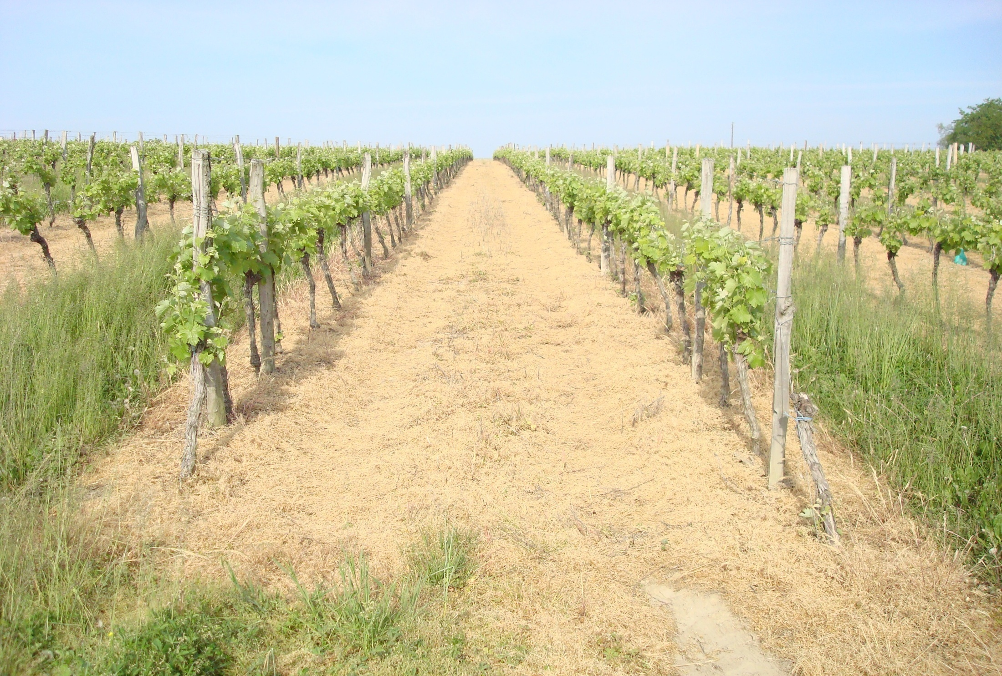
Vertical 4l + Katana 120g à T + 16 jours

Slide 16
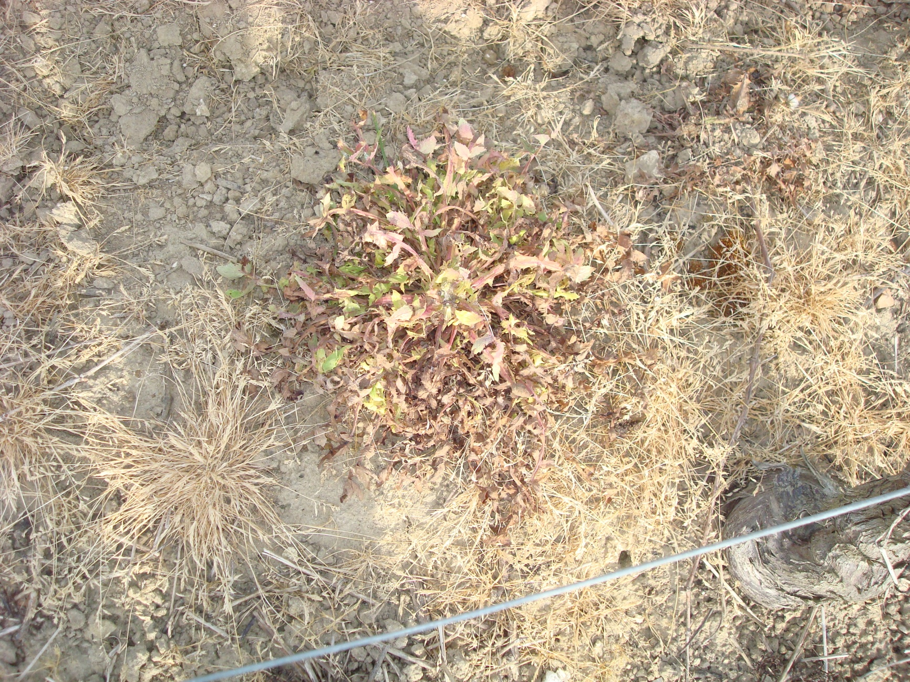

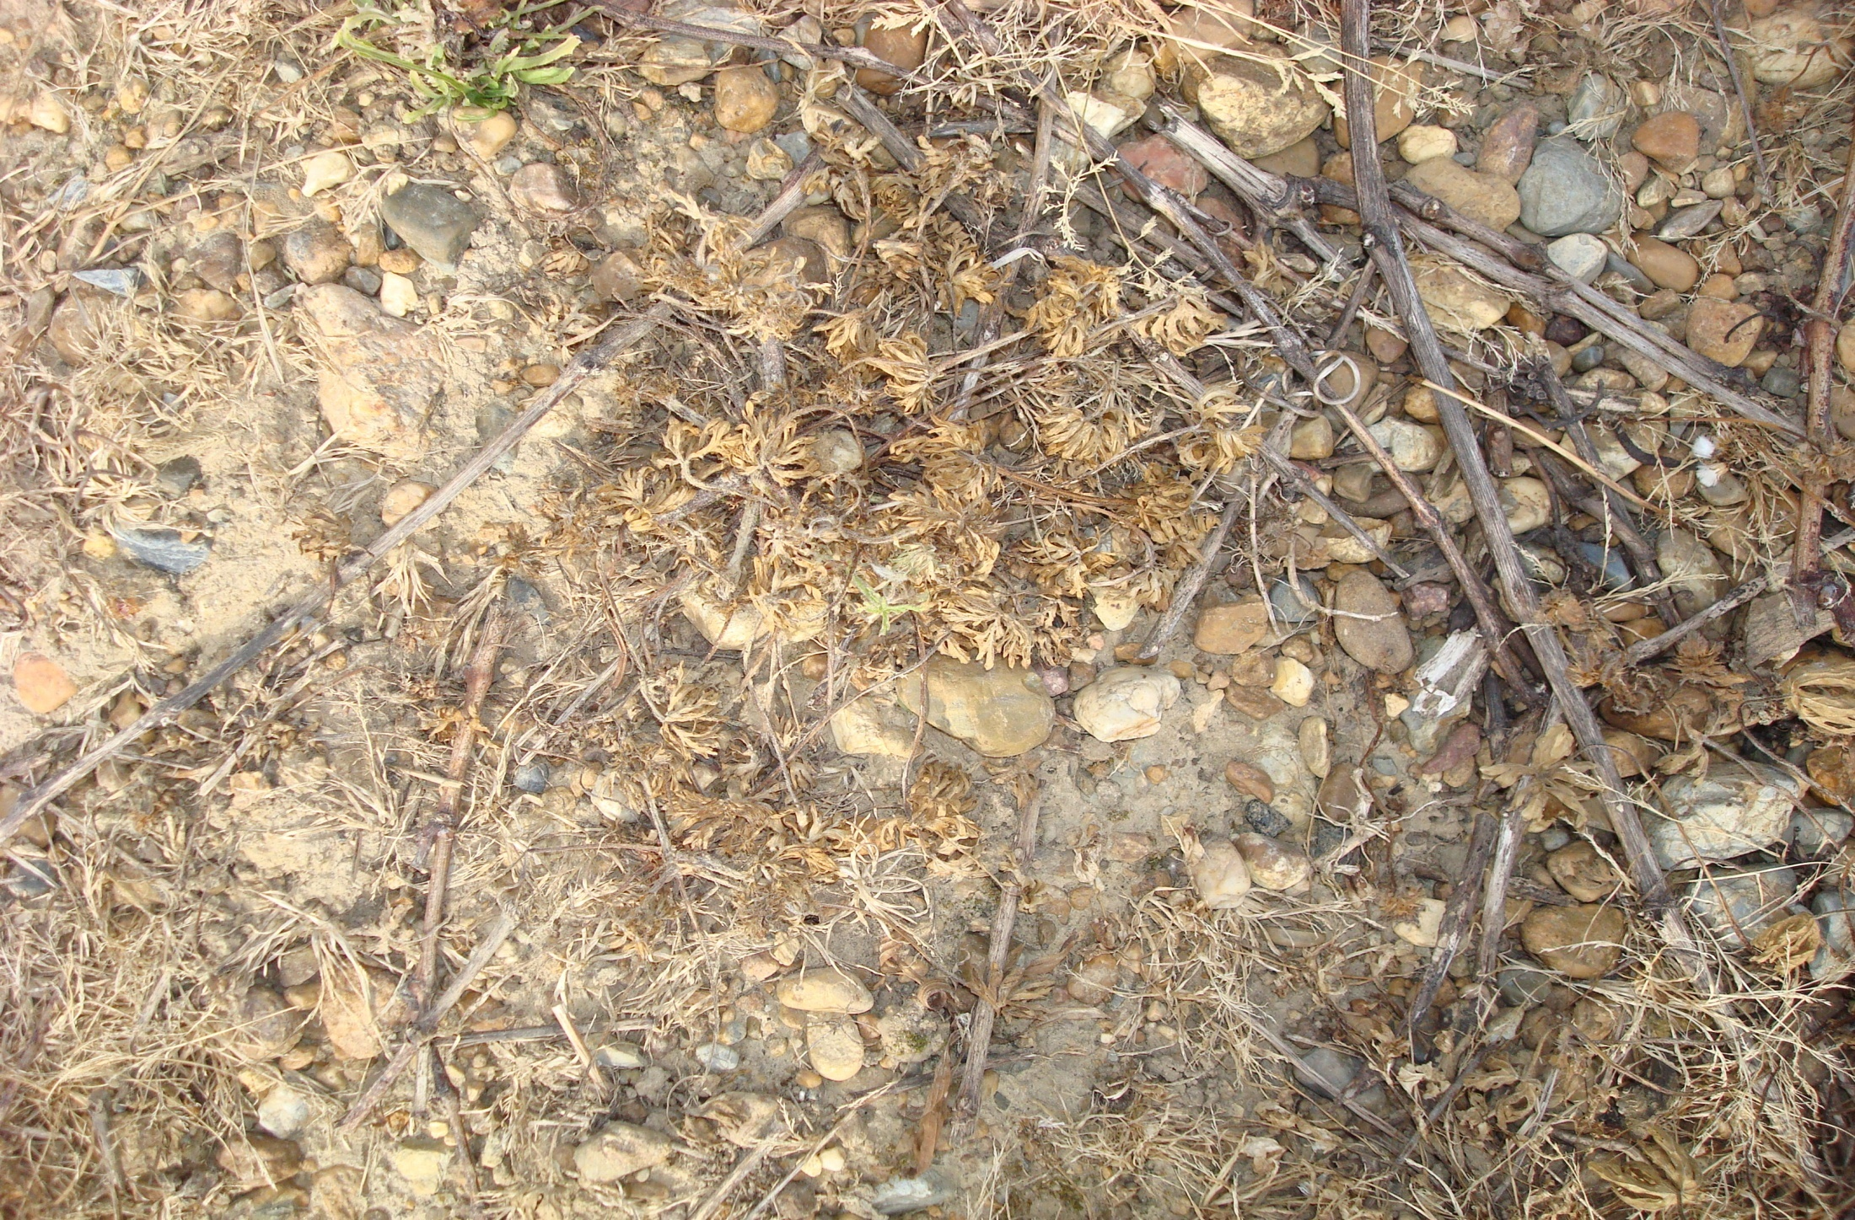
Vertical 4l + Katana 120g à T + 16 jours

Slide 17
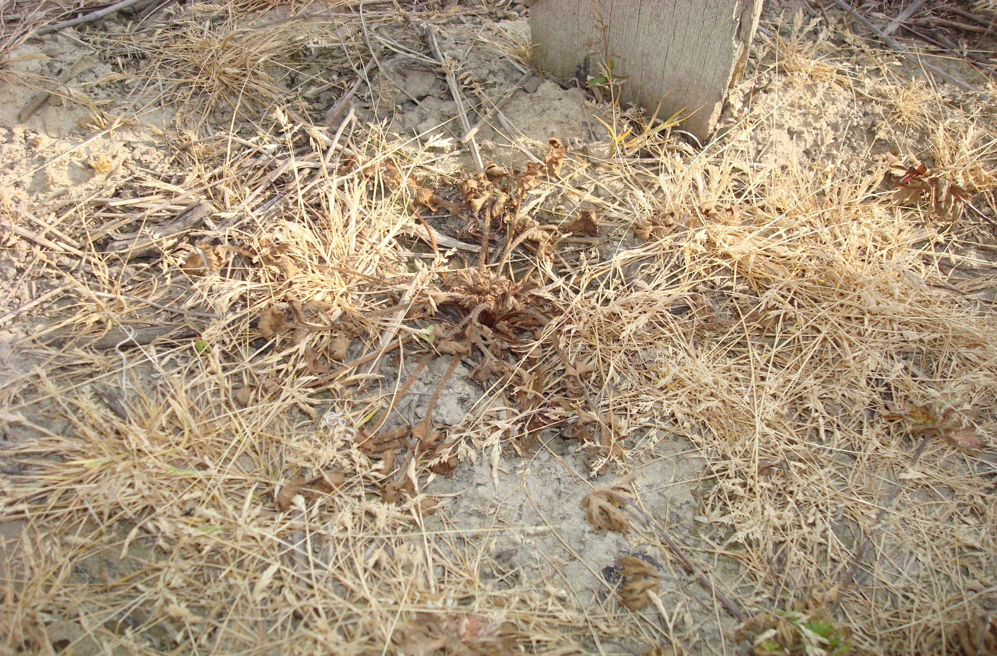
Vertical 4l + Katana 150g à T + 16 jours
Vertical 4l + Katana 150g à T + 16 jours

Slide 18
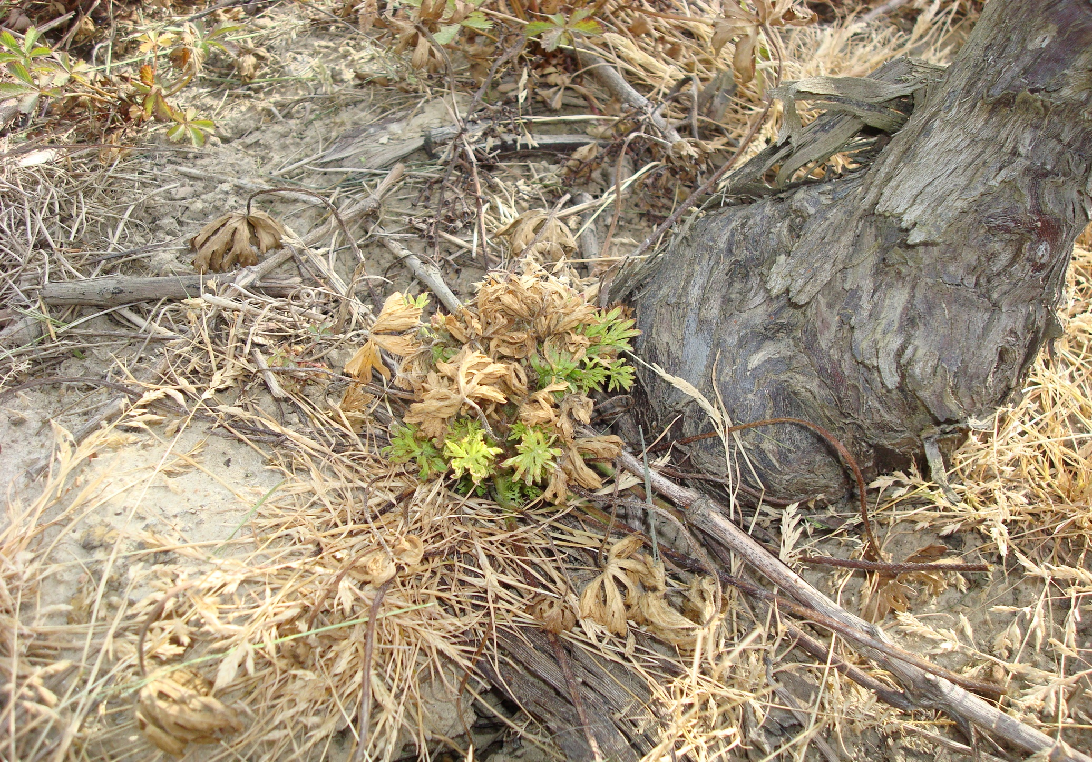
Guild 4l + Katana 120g à T + 16 jours
Guild 4l + Katana 150g à T + 16 jours

Slide 19
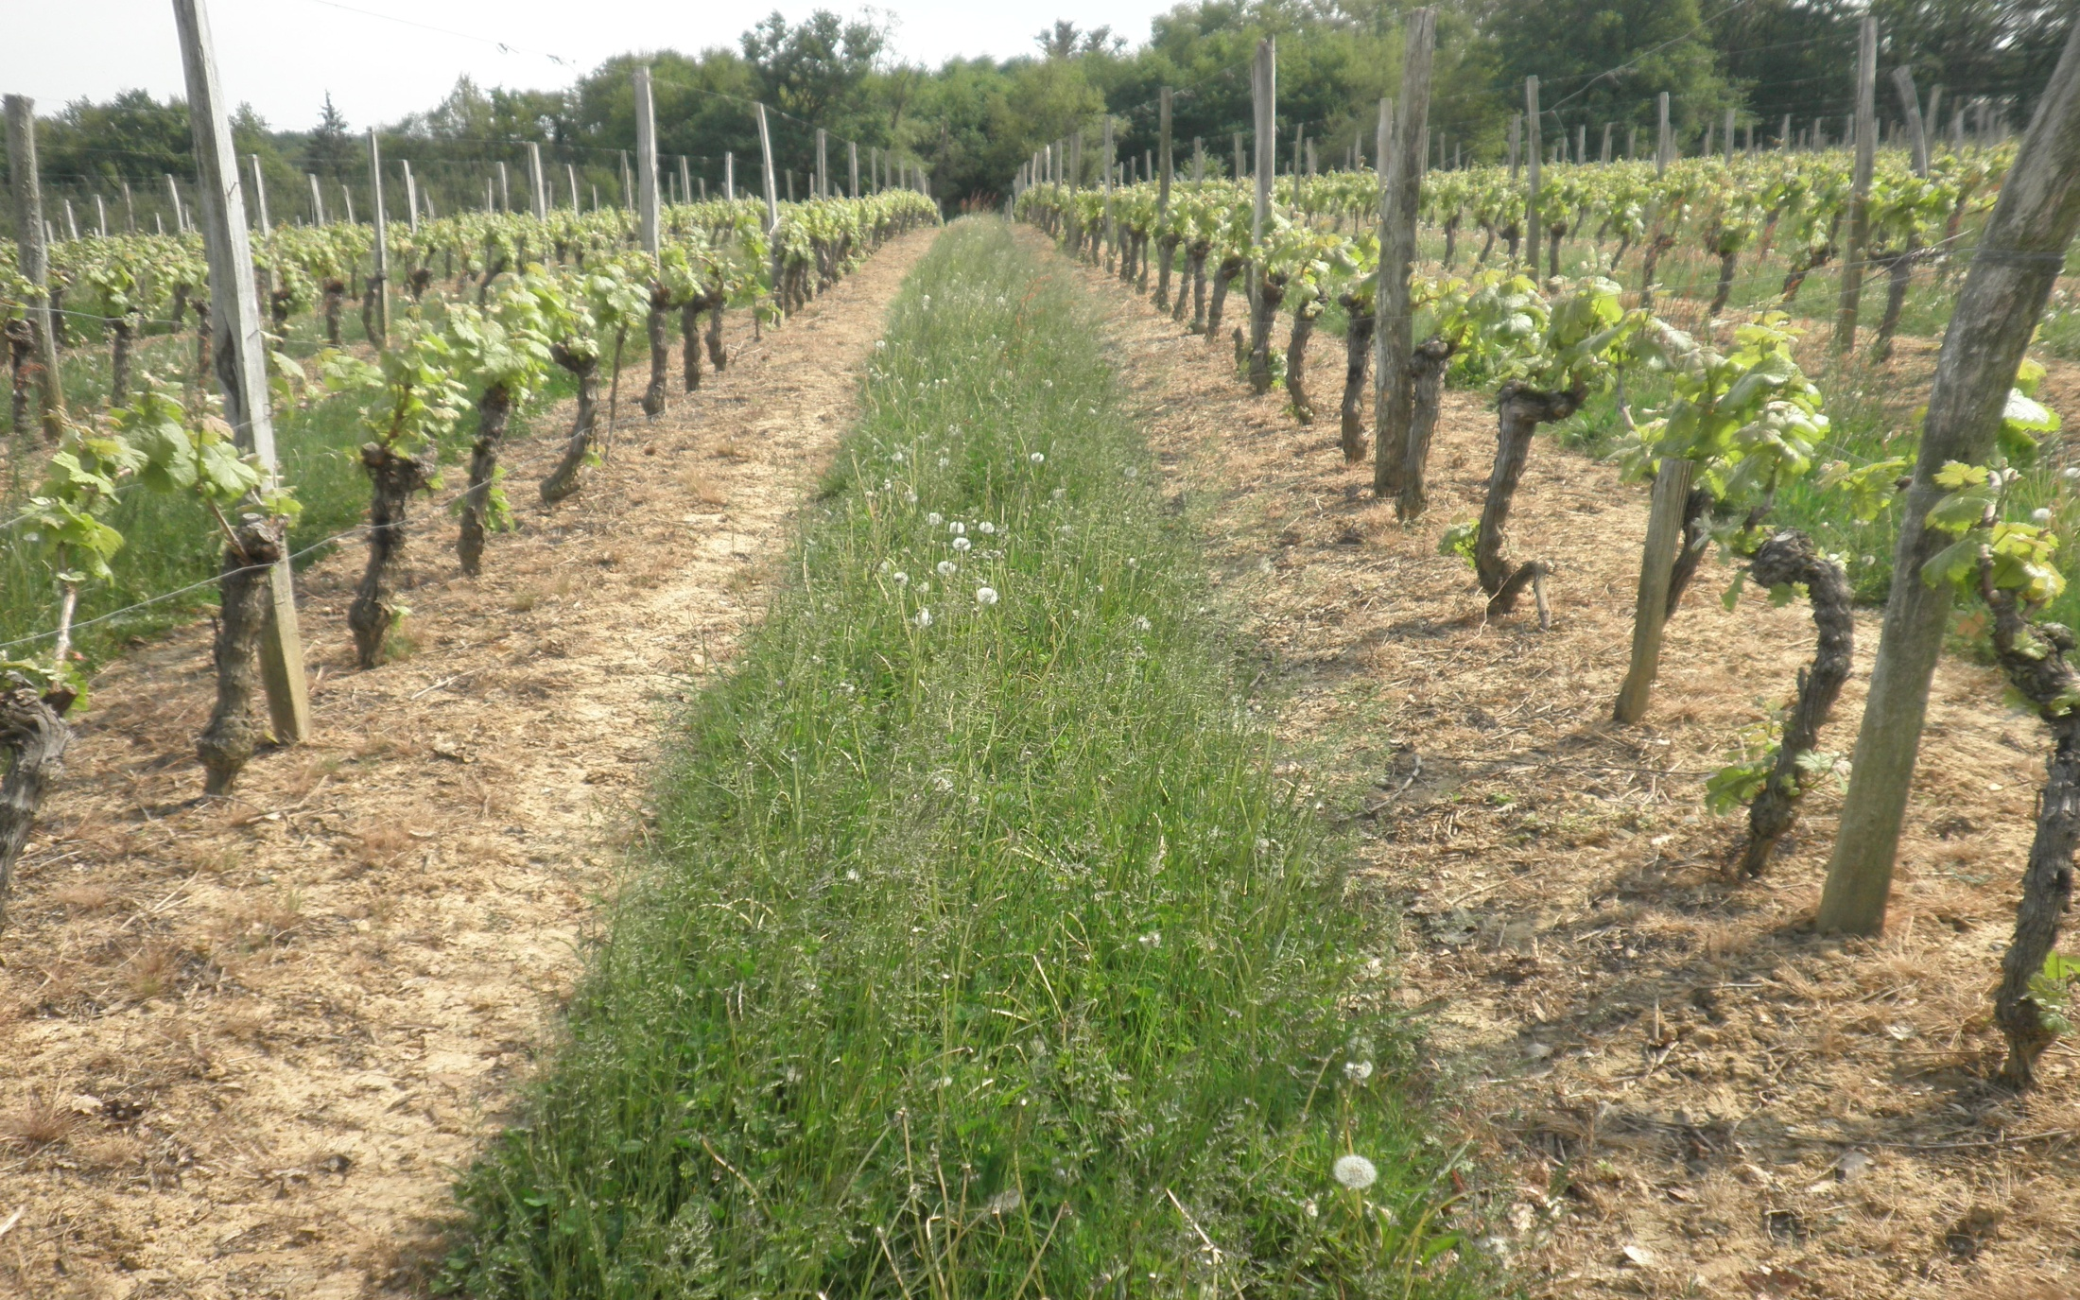
Guild 4l + Katana 100g à T + 32 jours

Slide 20
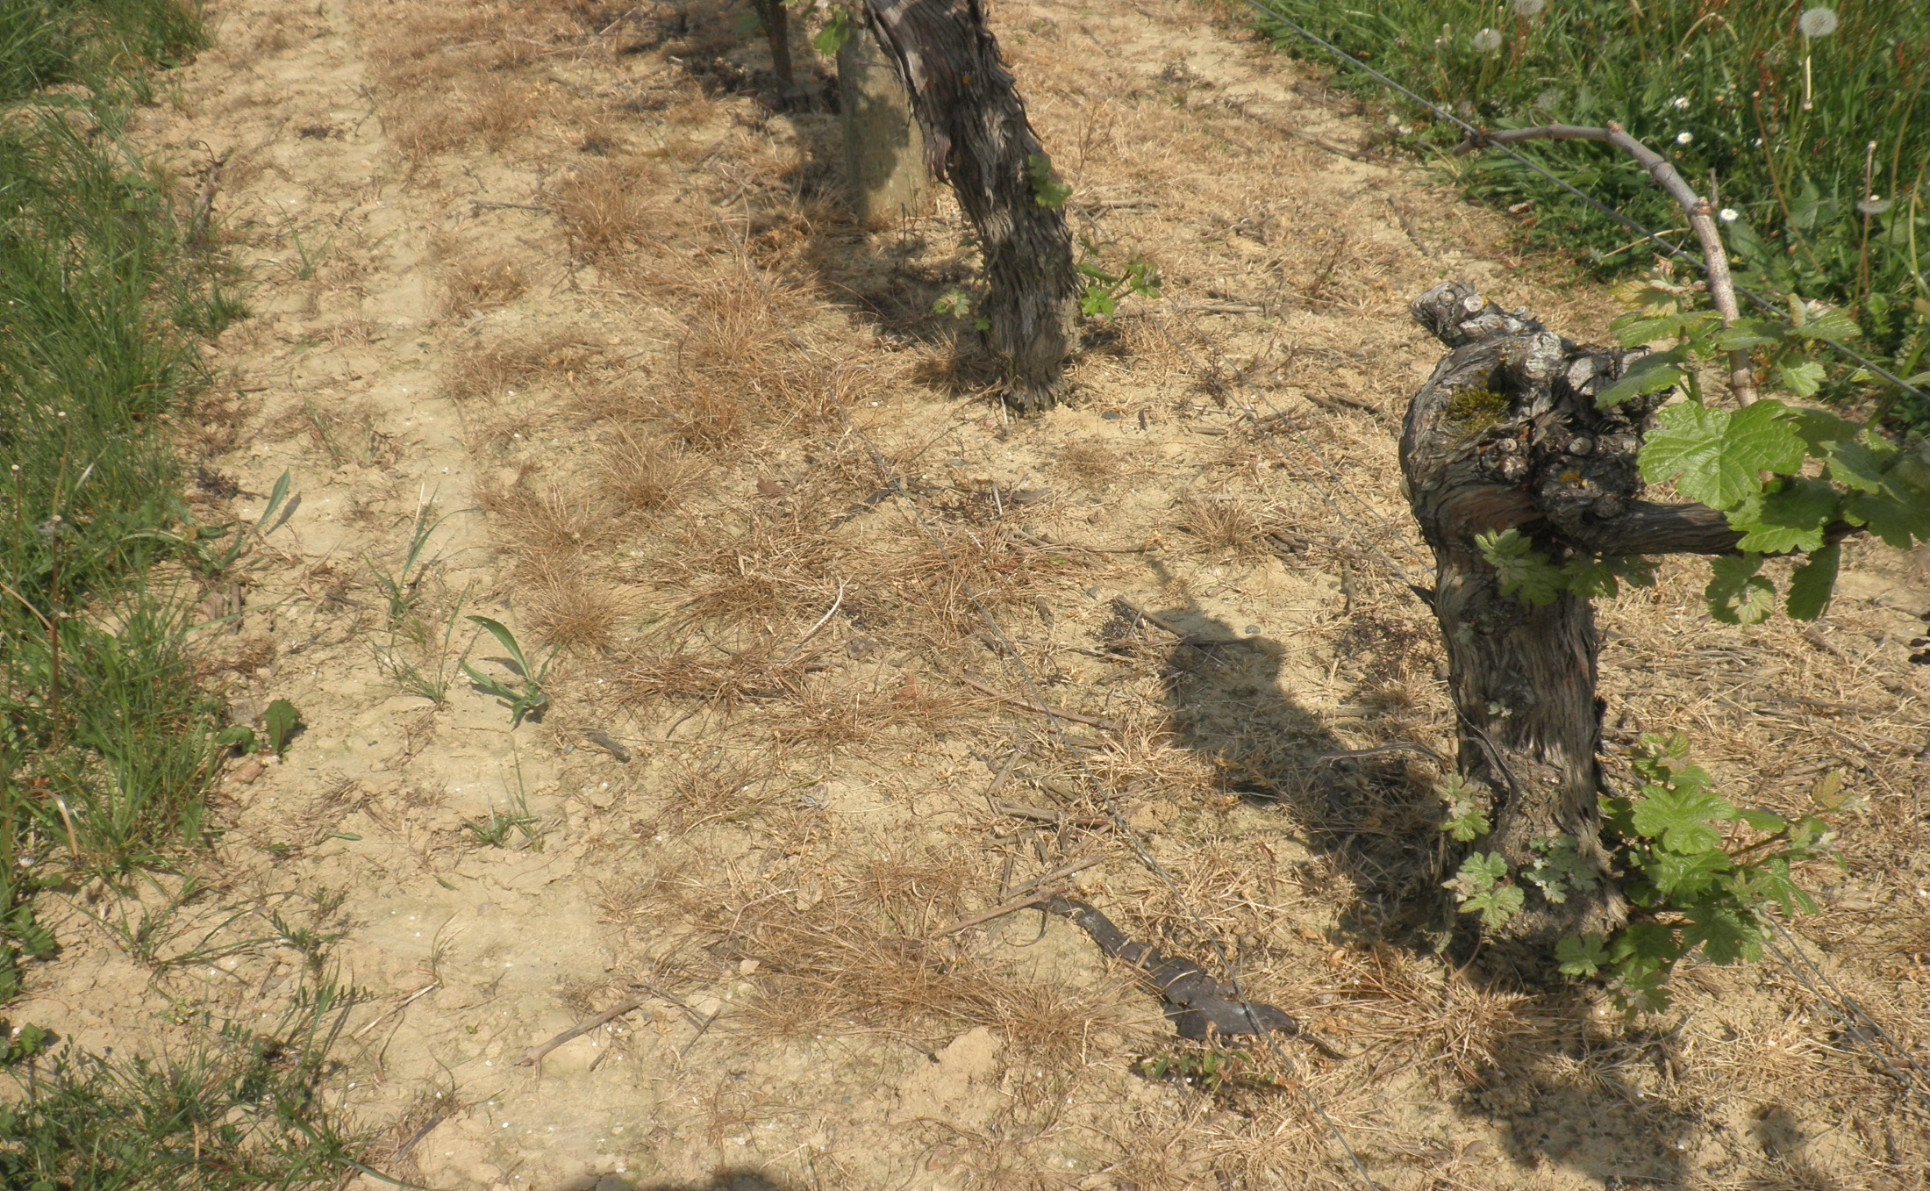
Guild 4l + Katana 100g à T + 32 jours

Slide 21
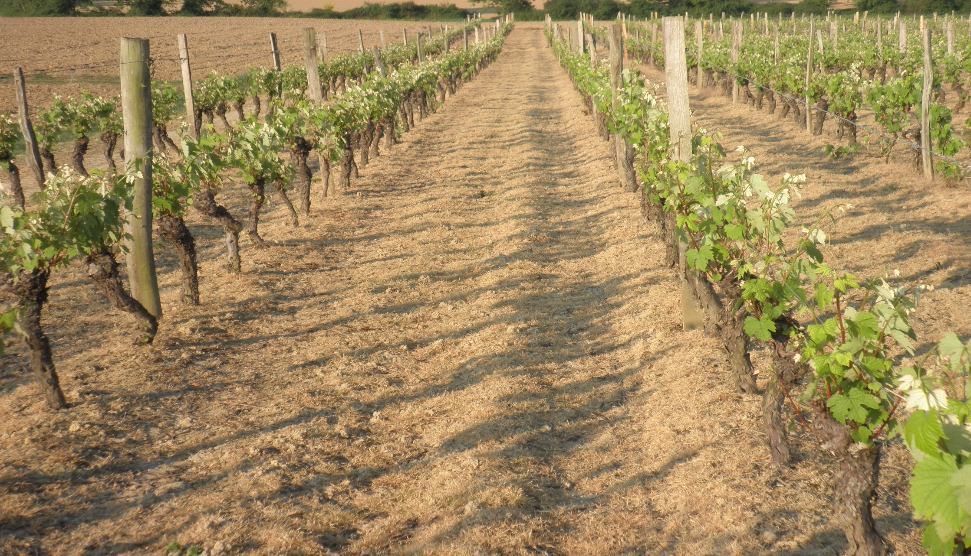
Vertical 5l + T+21 jours

Slide 22
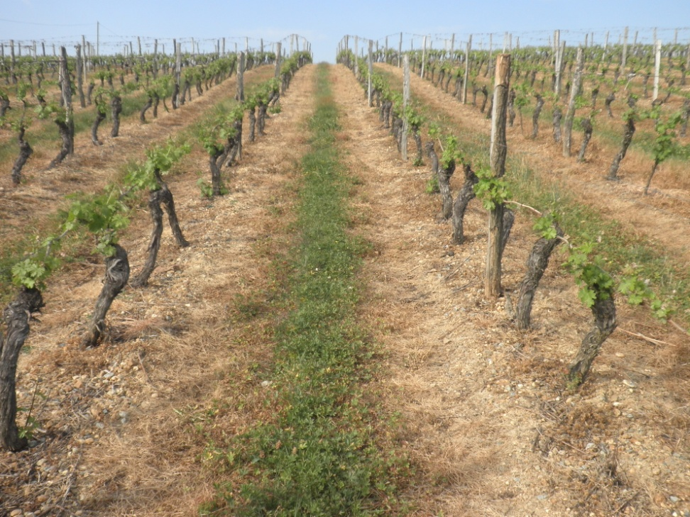
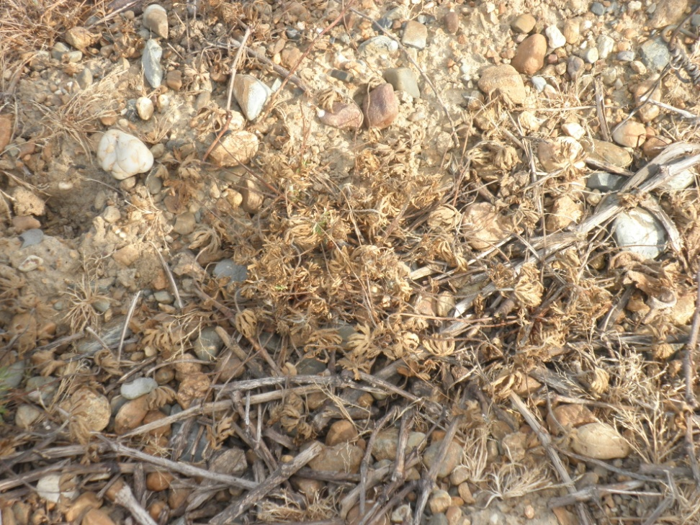
Démo viticulteur 47
T+ 28 Guild 4 L + Weedazol 8 L
Application le 23/03/11

Slide 23
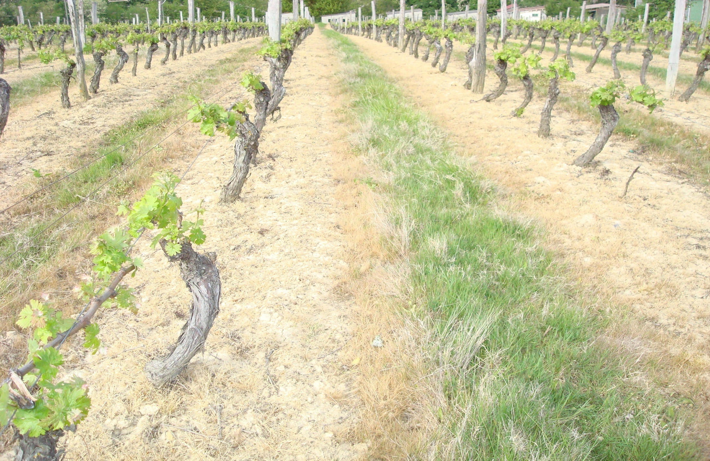
Amino 8l + Vertical 4l à T+30 jours

Slide 24
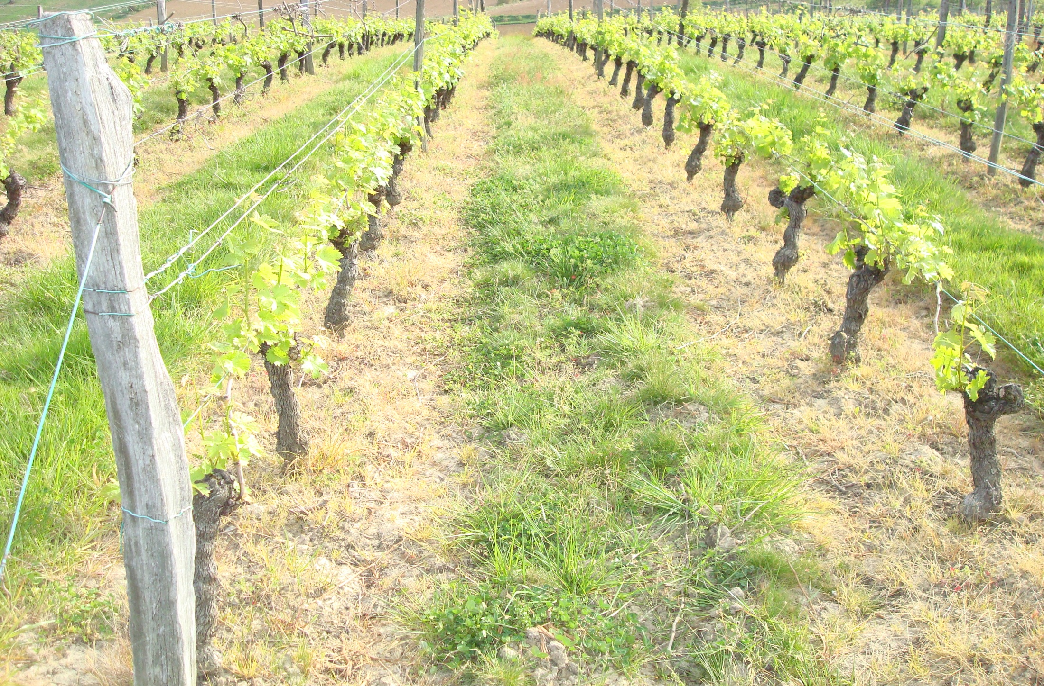
R 360 à T+30 jours

Slide 25
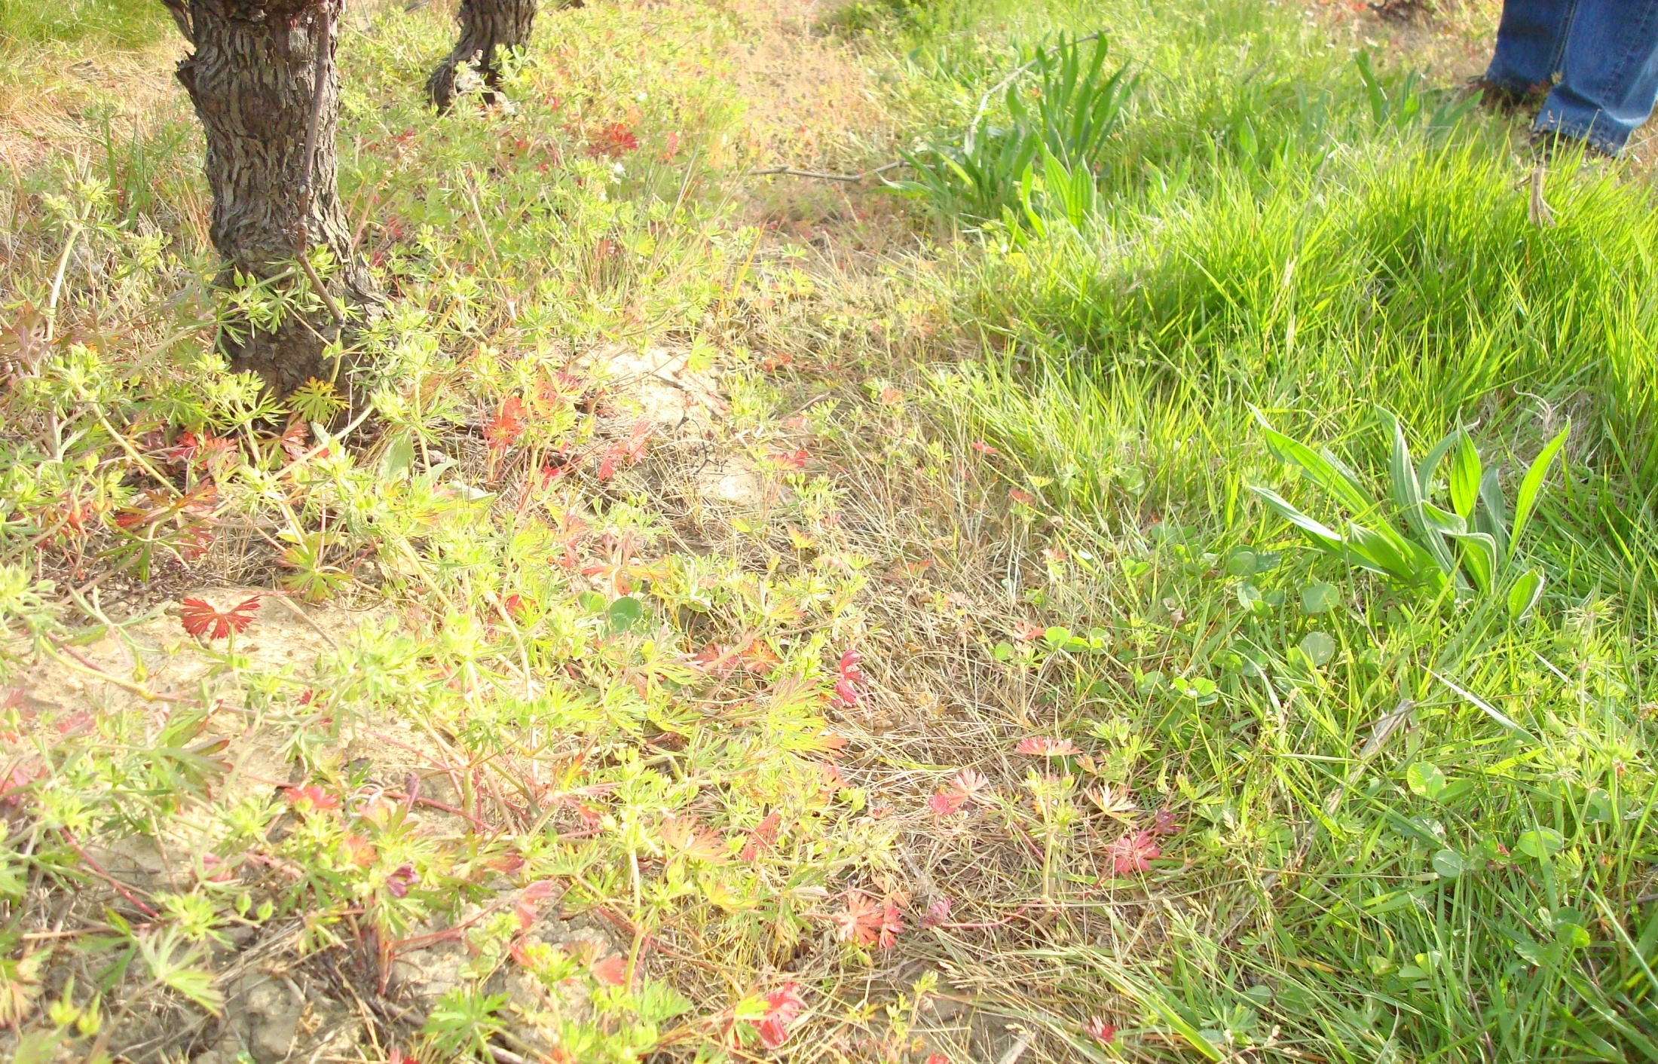
R 360 à 6l T+30 jours

Slide 26
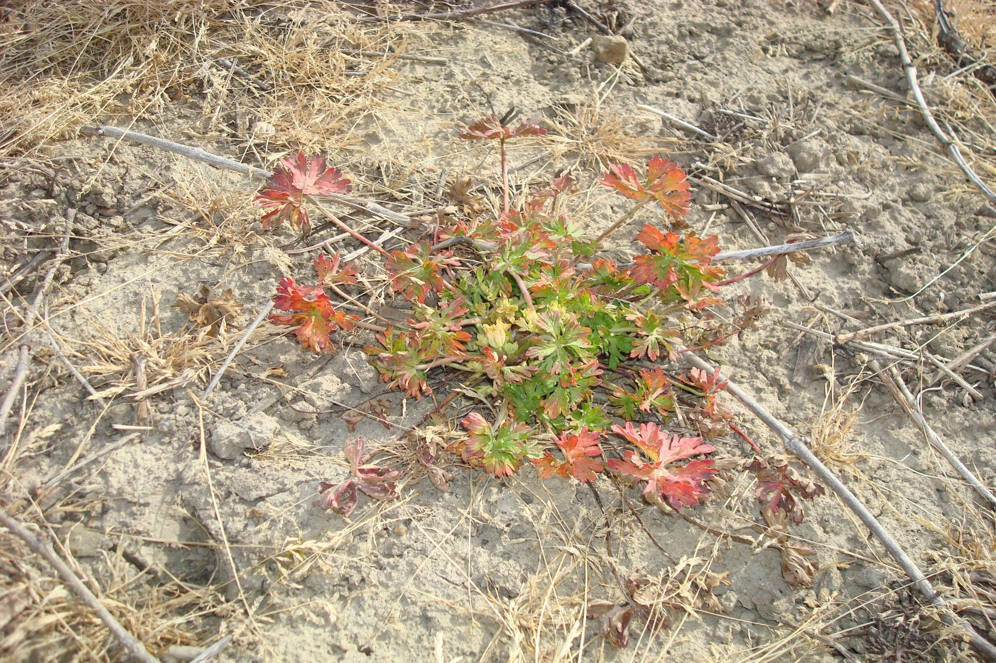
R 360 6 l à T+30 jours
R 360 à 6l T+30 jours

Slide 27
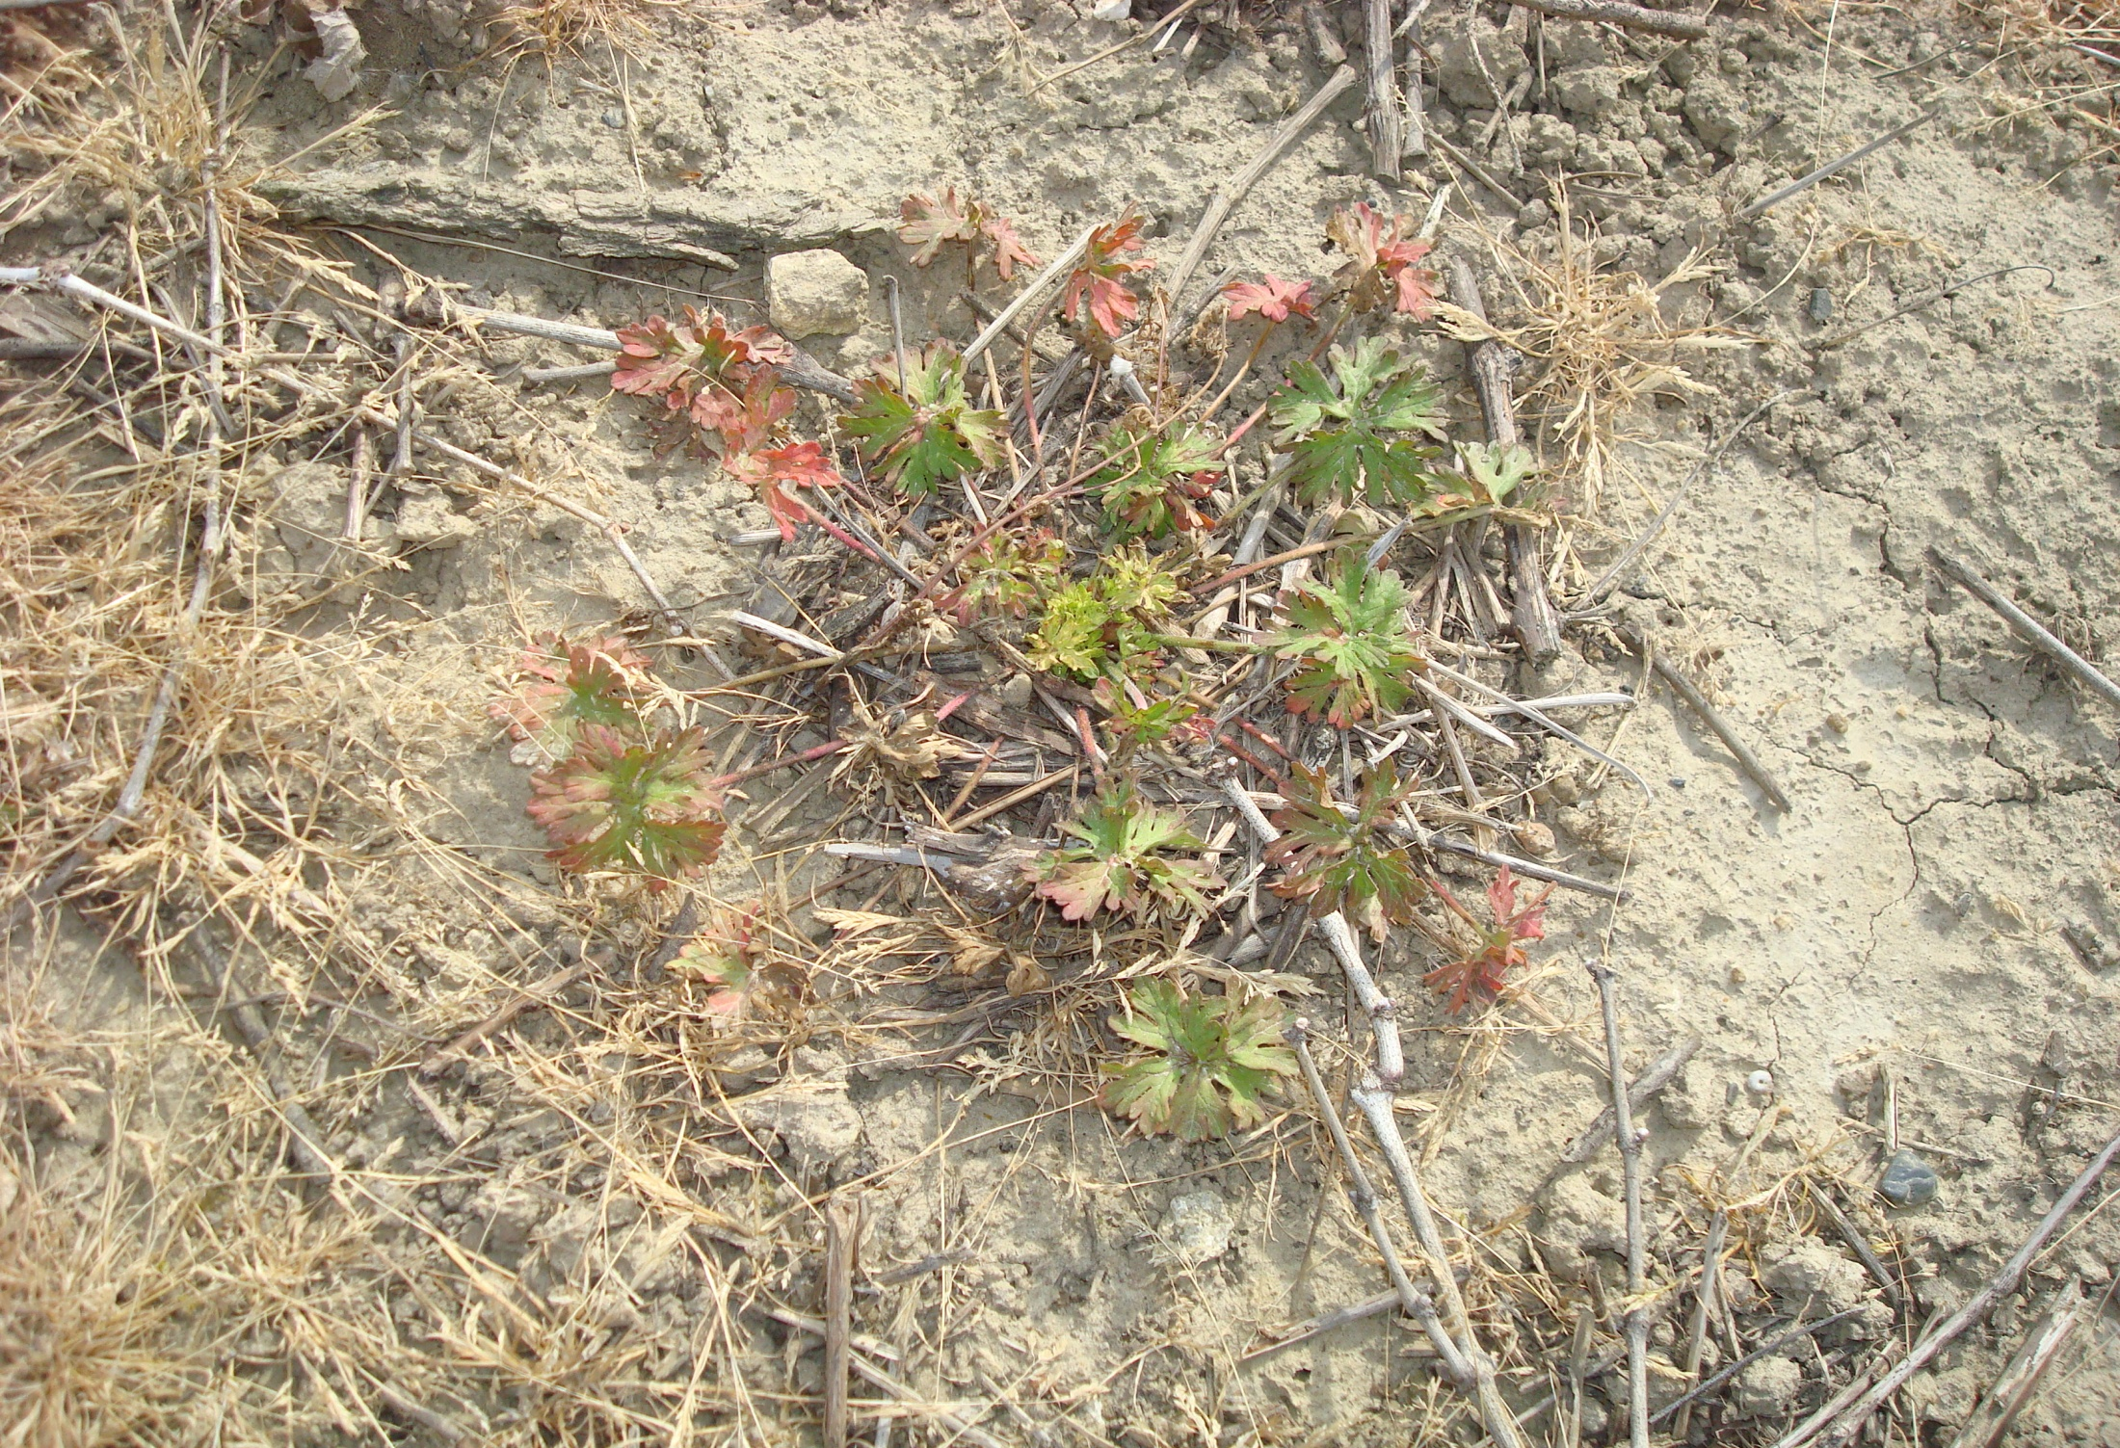
R 360 6 l à T+30 jours
R 360 à 6l T+30 jours

Slide 28
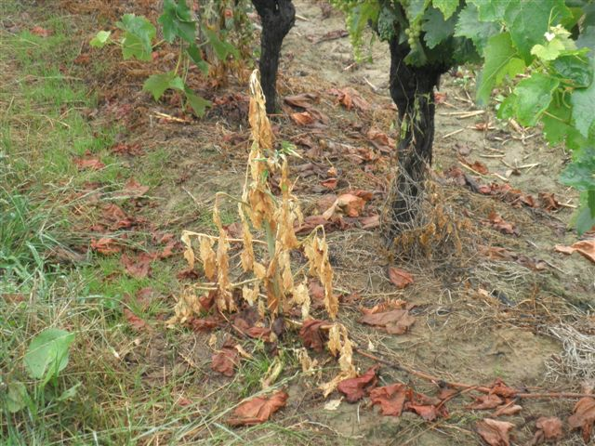
GUILD 6L/ha T + 18 j

Slide 29
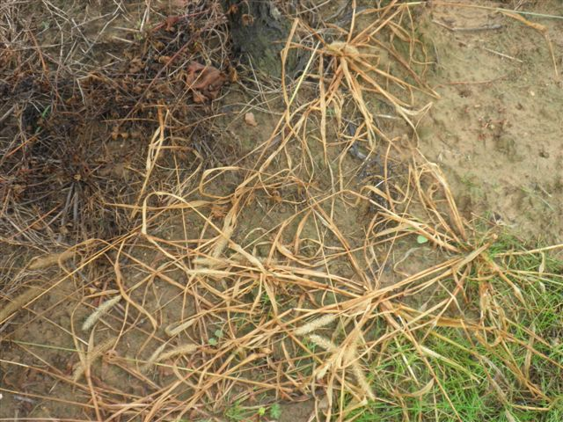
GUILD 6L/ha T + 18 j

Slide 30
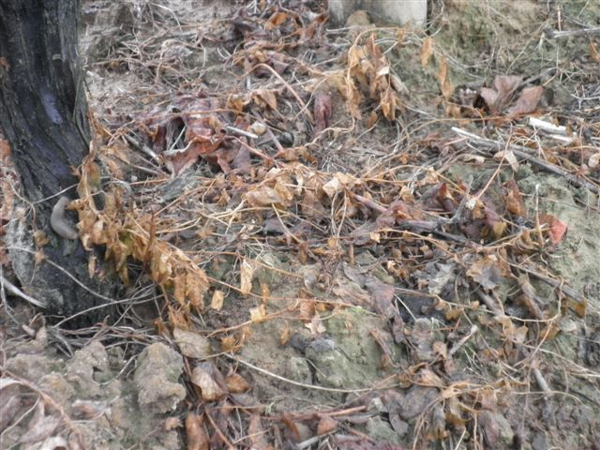
GUILD 6L/ha T + 18 j

Slide 31
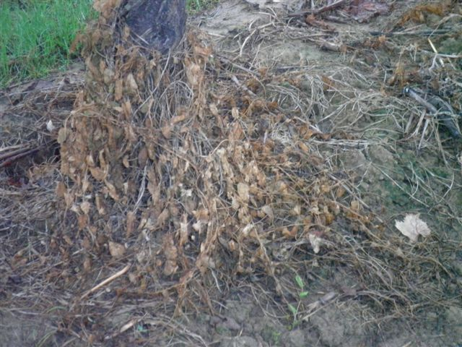
GUILD 6L/ha T + 18 j

Slide 32
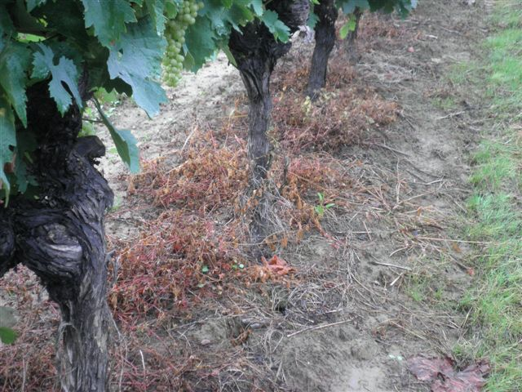
GUILD 6L/ha T + 18 j

Slide 33
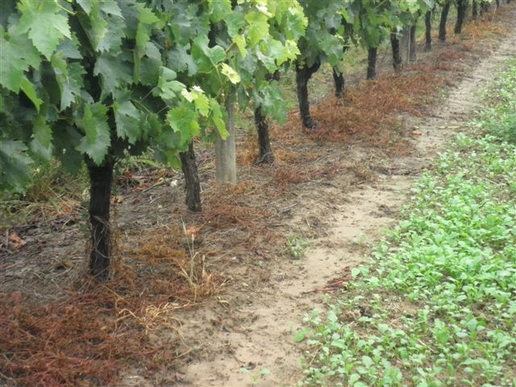
GUILD 6L/ha T + 18 j

Slide 34
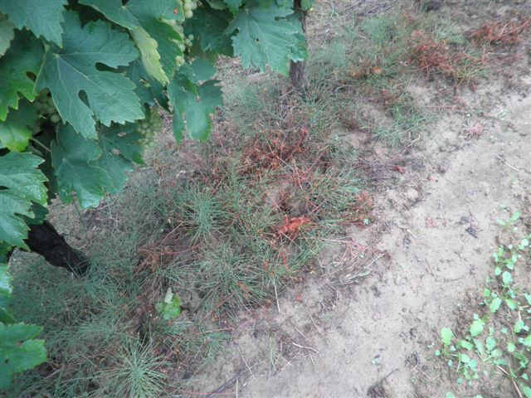
GUILD 6L/ha T + 18 j

Slide 35
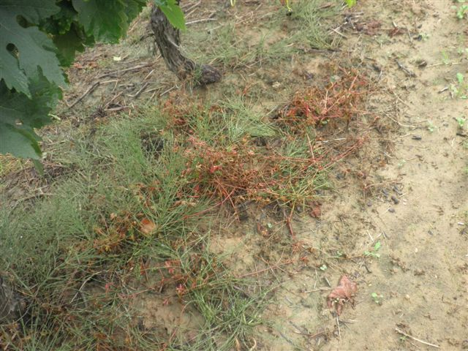
GUILD 6L/ha T + 18 j

Slide 36
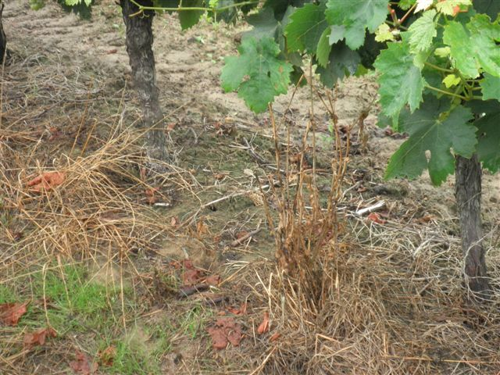
GUILD 6L/ha T + 18 j

Slide 37
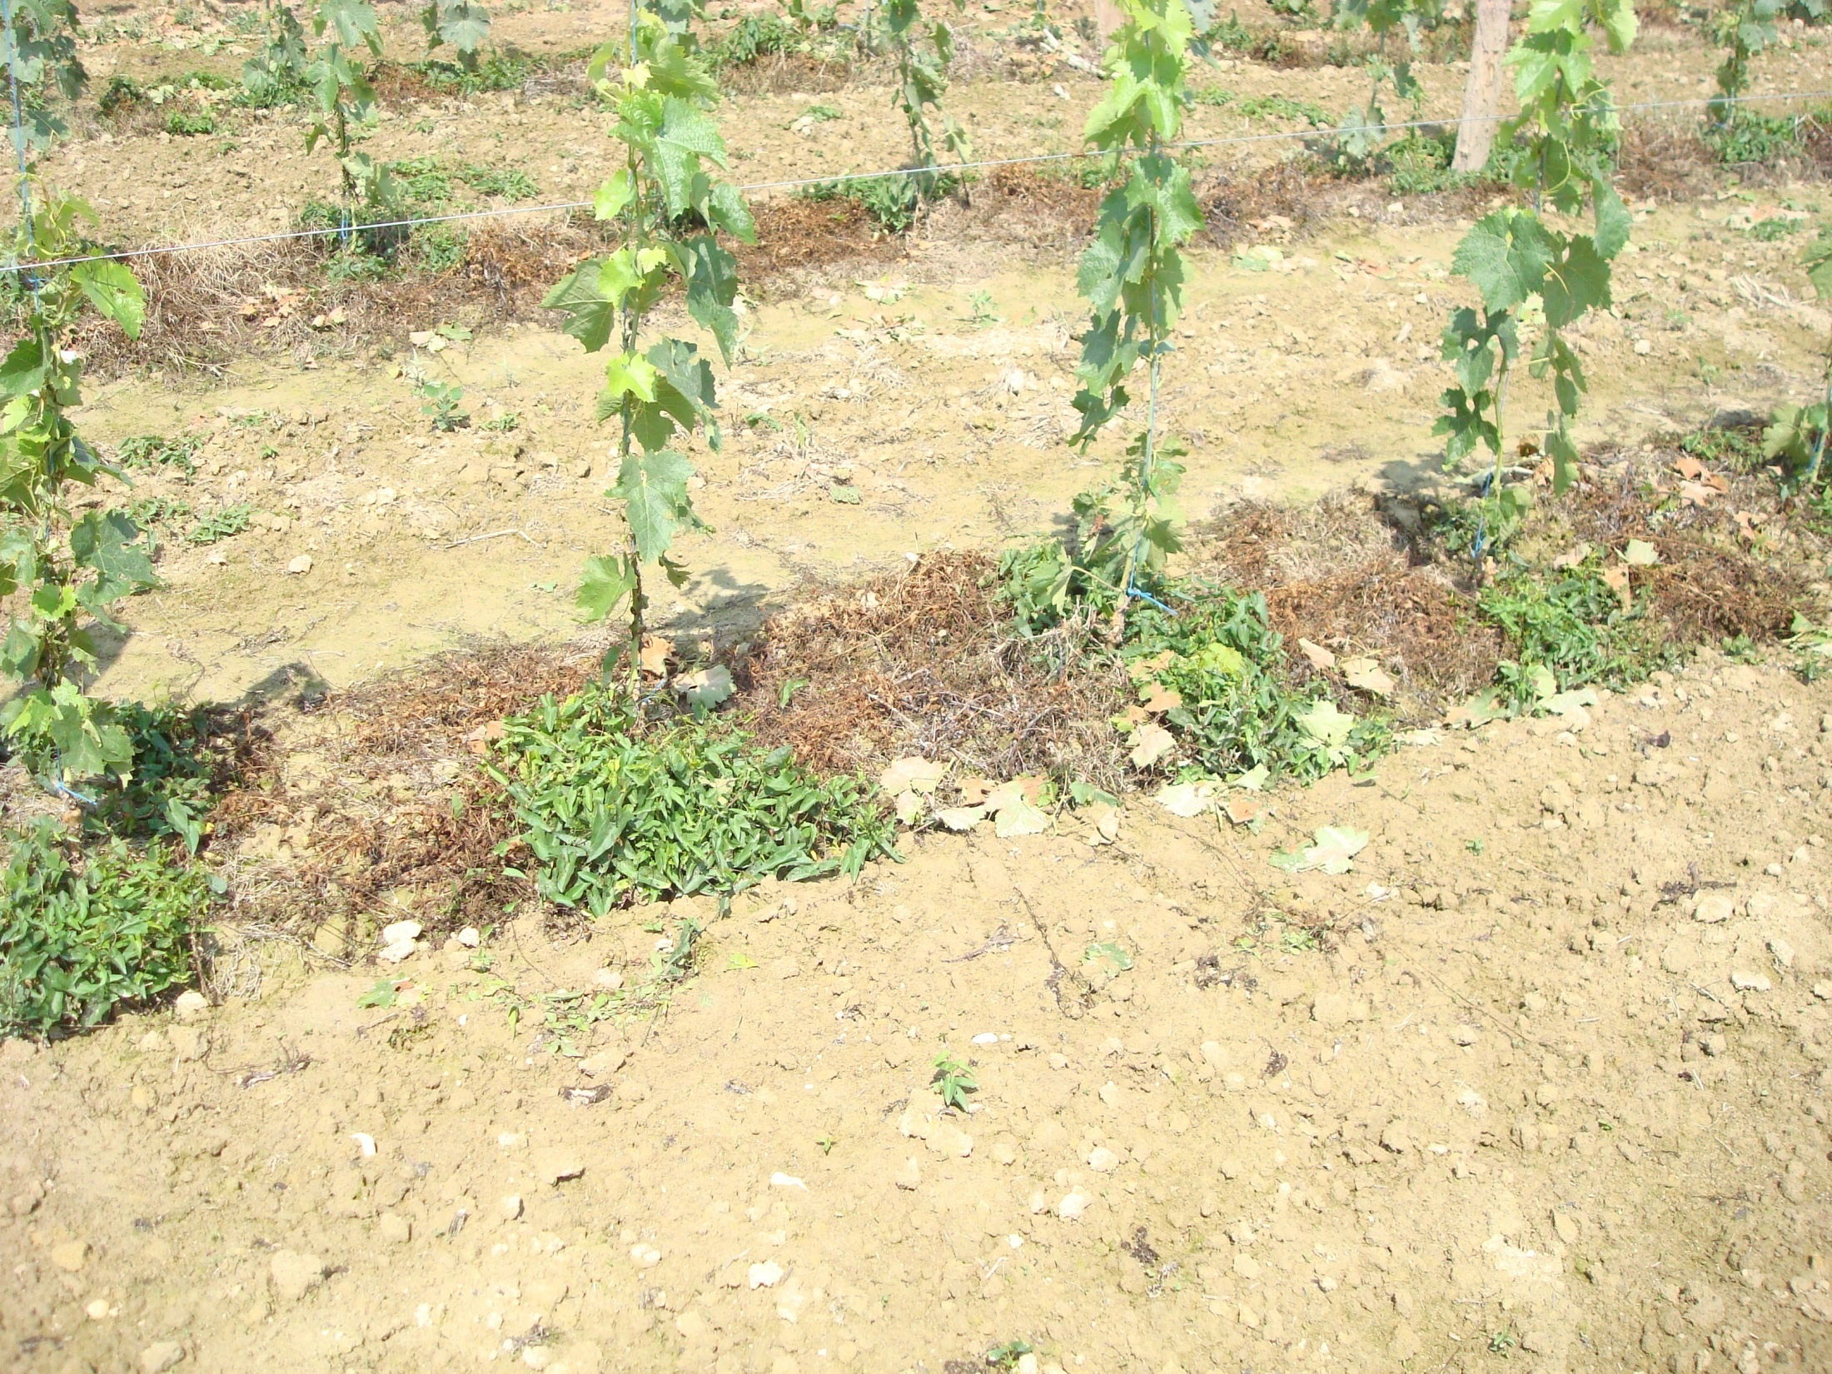
GUILD 8L/ha T + 24 j
DOMAINE DE PELLEHAUT

Slide 38
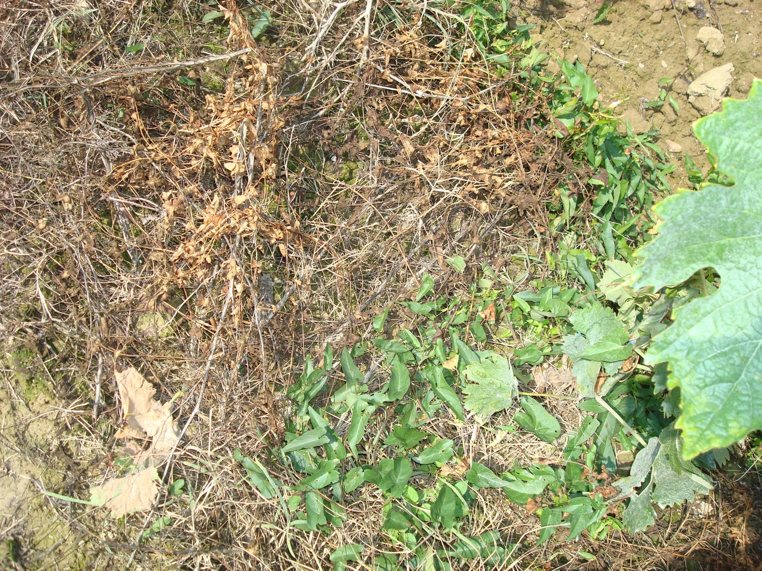
GUILD 8L/ha T + 24 j

Slide 39
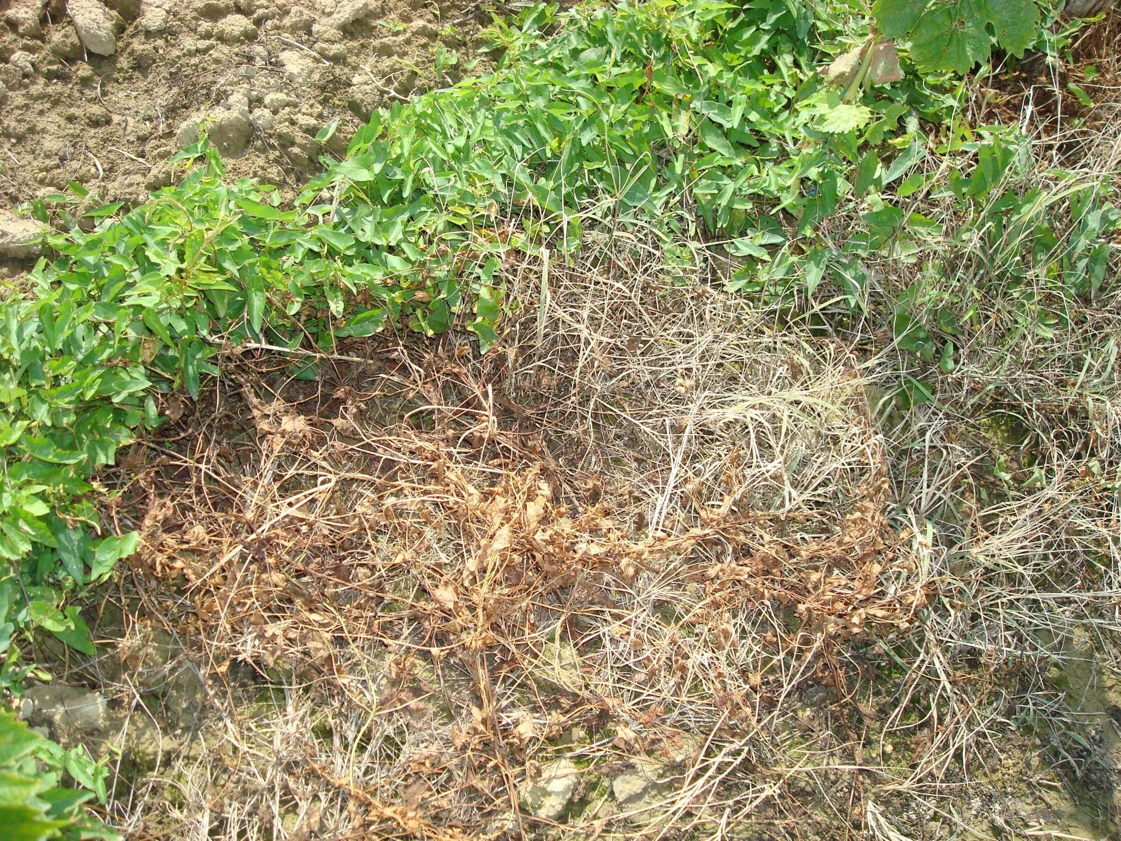
GUILD 8L/ha T + 20 j

Slide 40

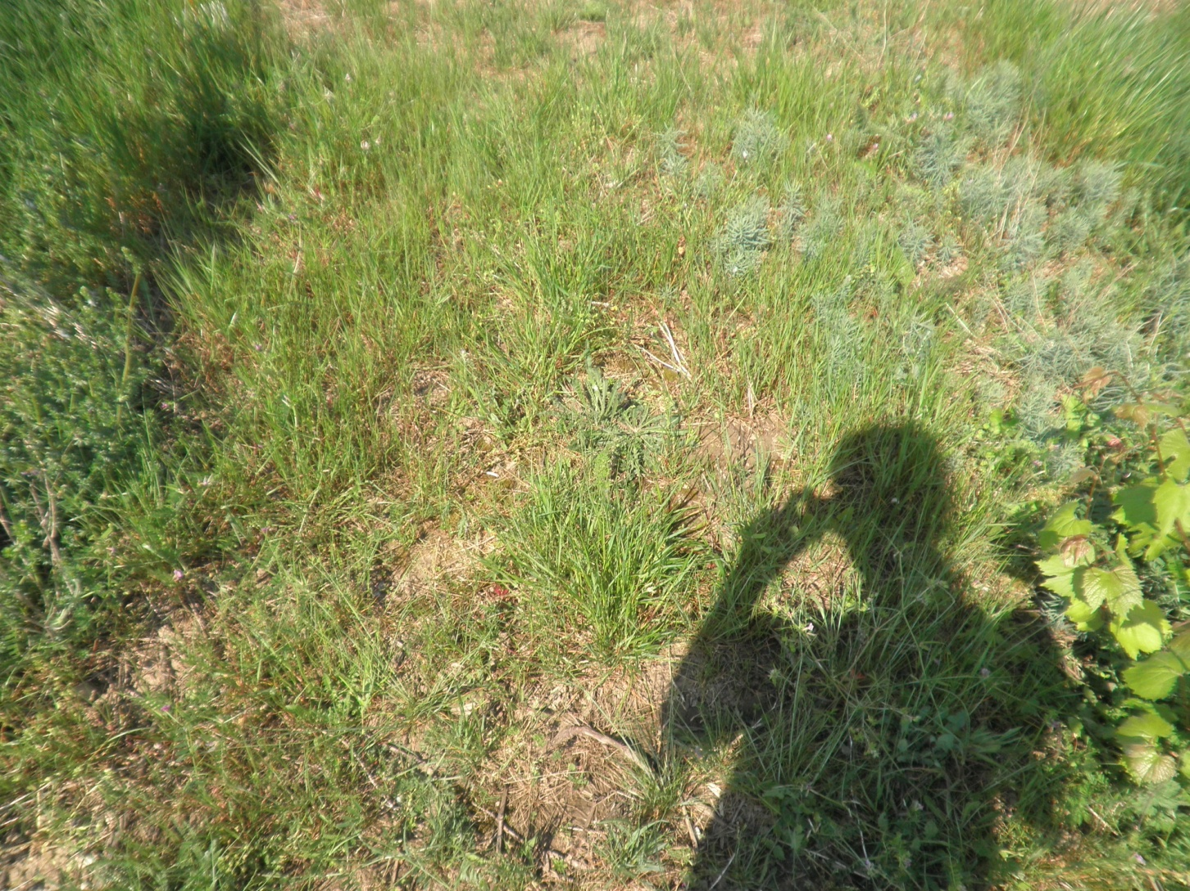
Ray-grass
TNT (essai 49)

Slide 41
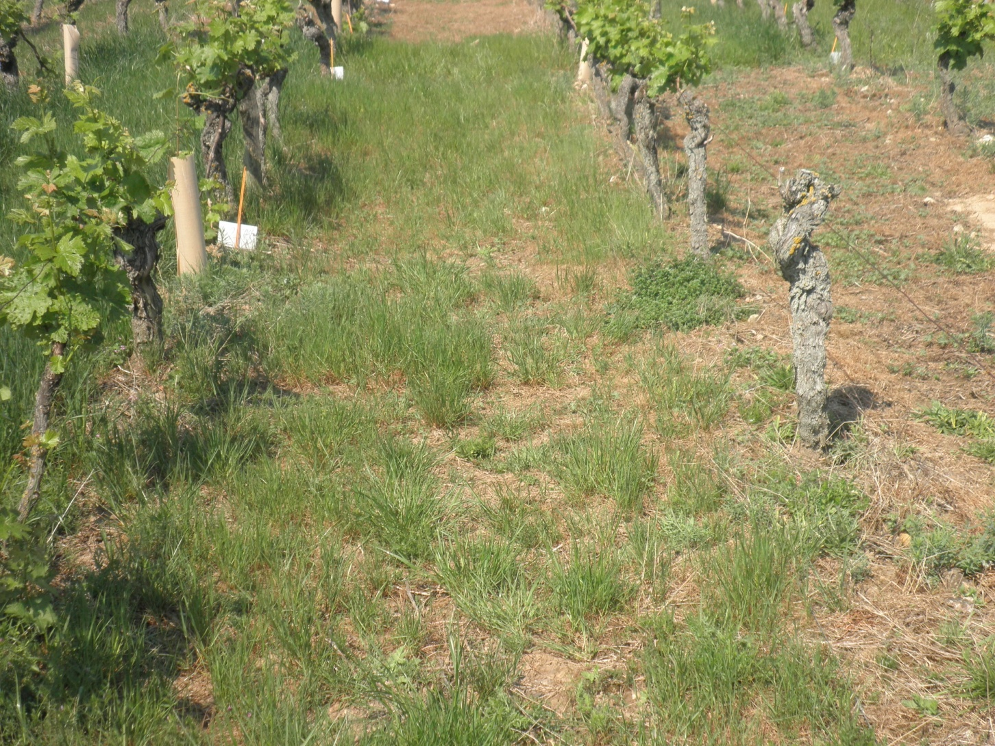
Ray-grass
T+48 j GUILD 4L / 6 L
Guild 4 L
Guild 6 L
- Baisse d’efficacité Glypho?

Slide 42
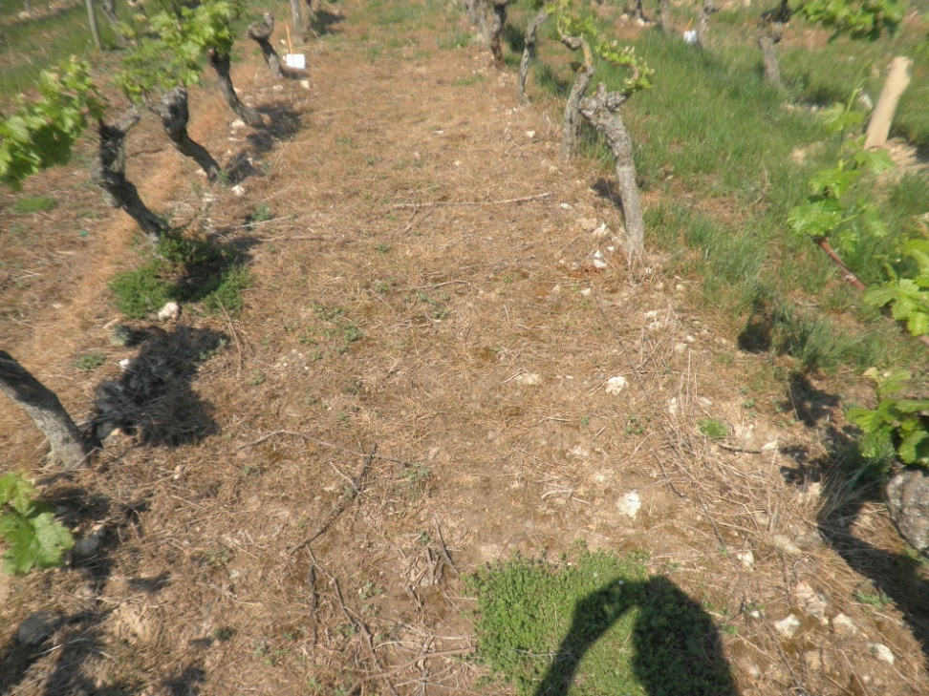
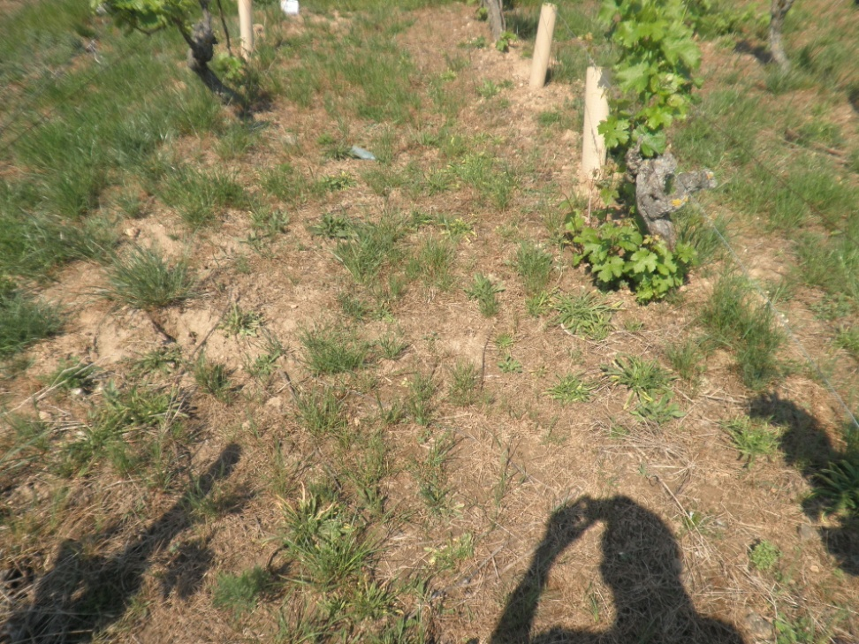
Ray-grass
T+48 GUILD 4 L+KATANA 120 G
T +48 j: GUILD 4L + EMIR 3,5 L

Slide 43
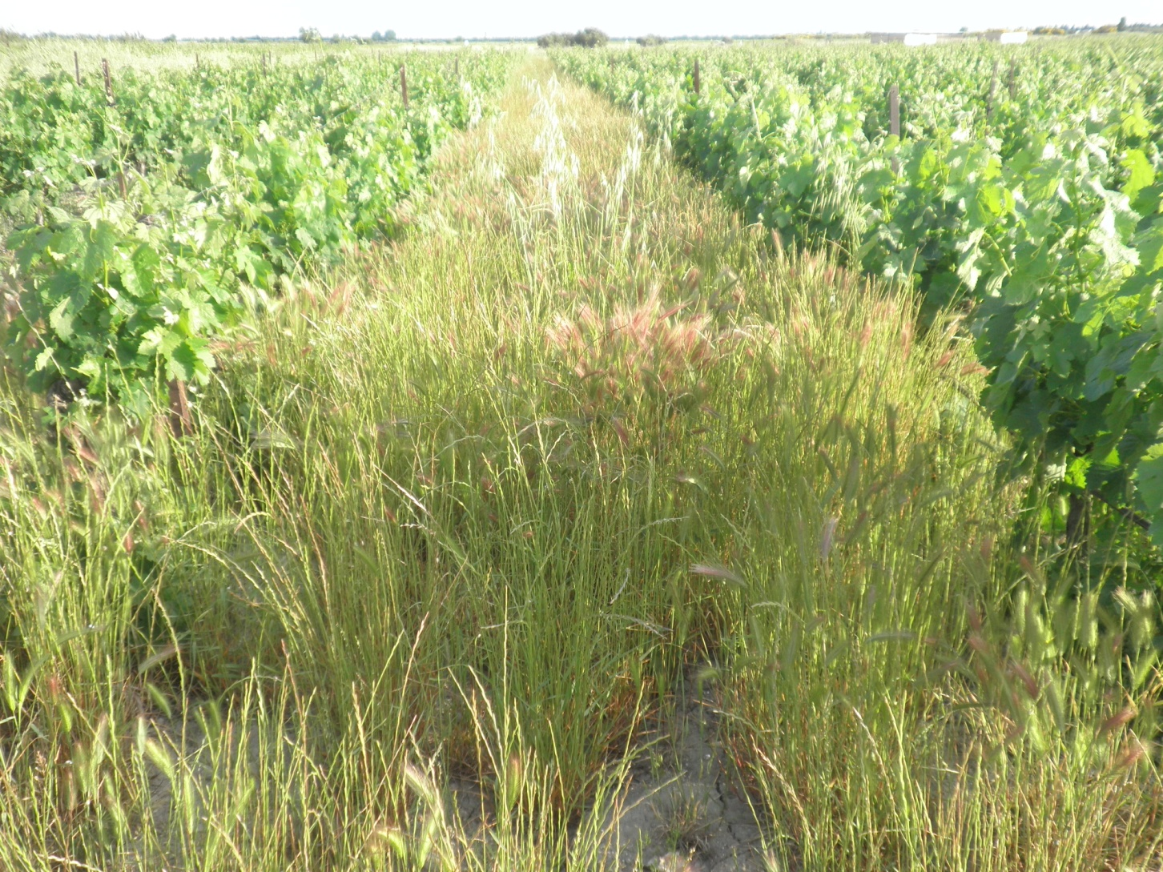
Ray-grass
TNT (essai 30)

Slide 44
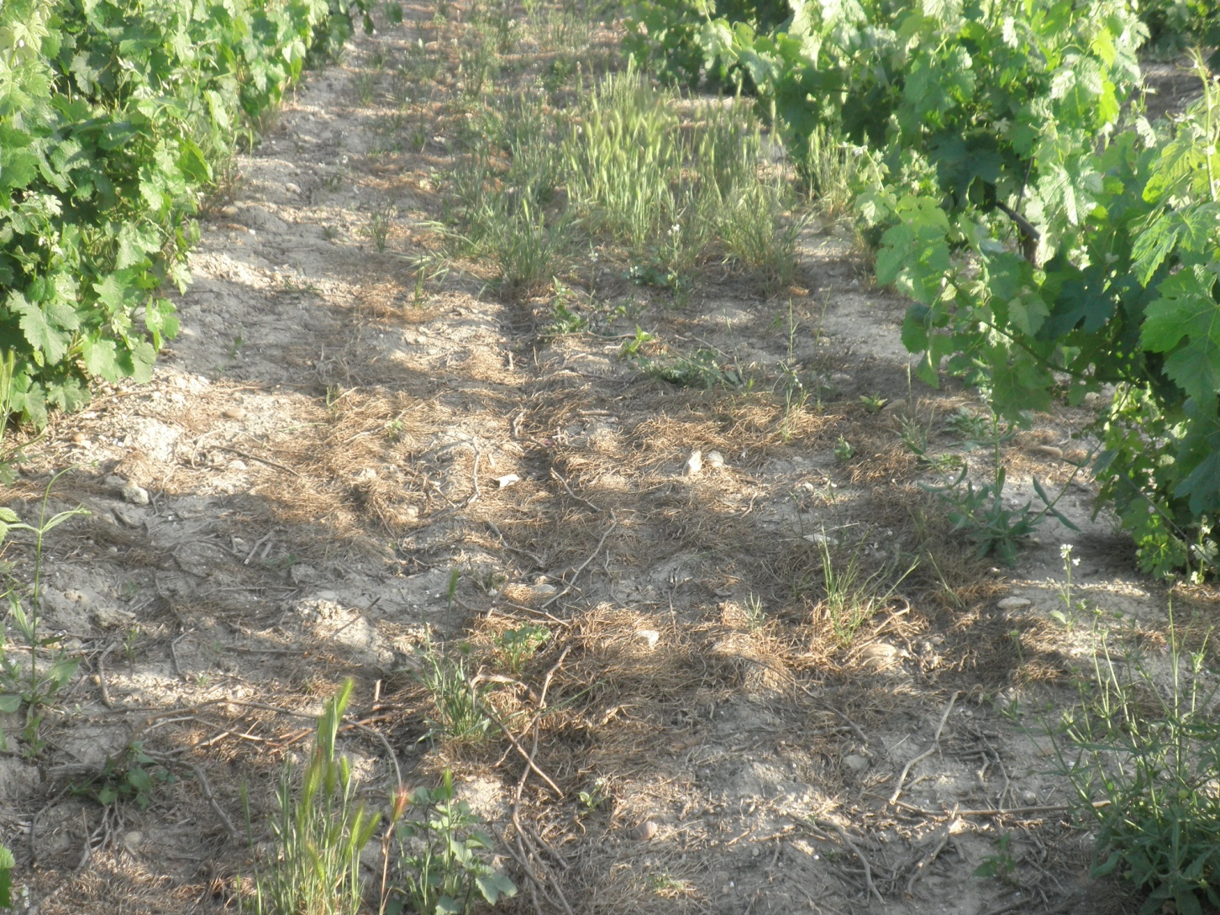
Ray-grass
T+64 j GUILD 4L / 6 L
Guild 4 L
Guild 6 L

Slide 45
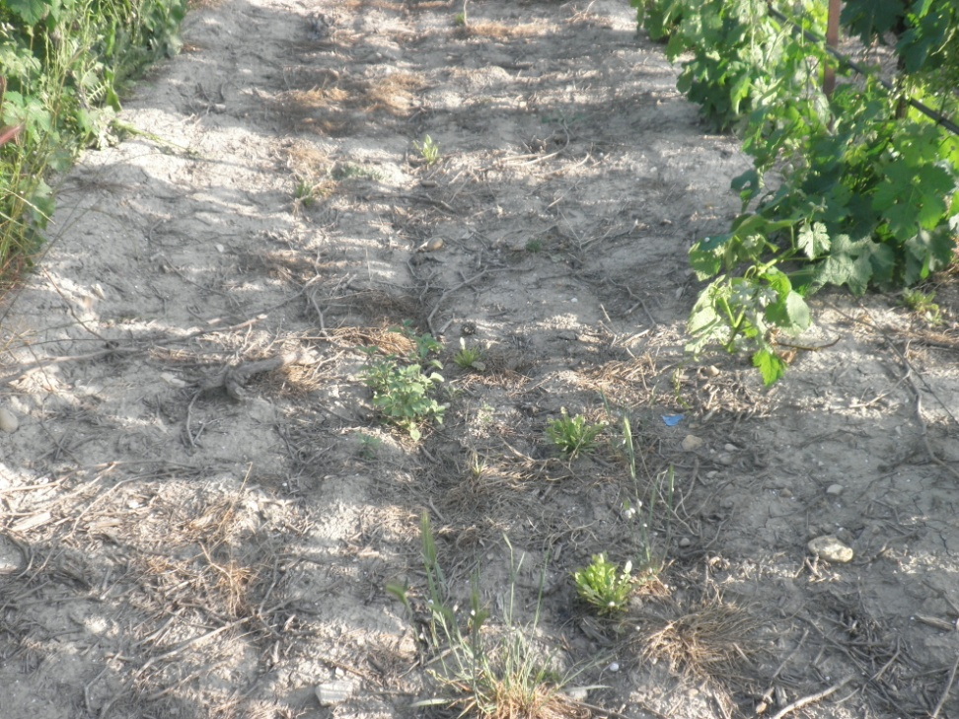
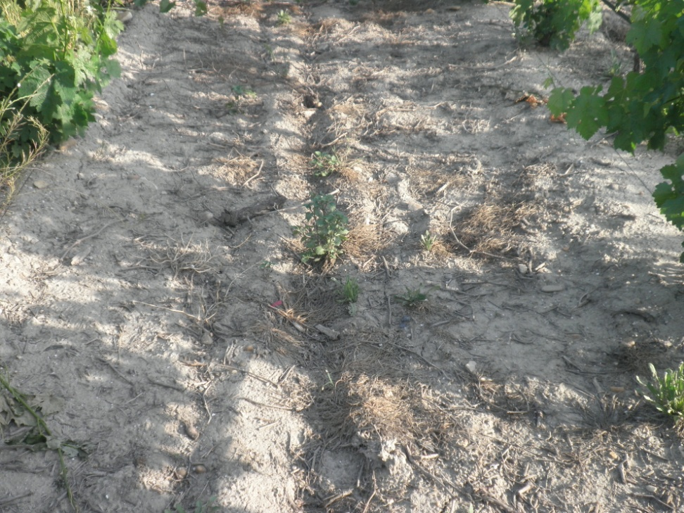
Ray-grass
T+48 GUILD 4 L+KATANA 120 G
T +48 j: GUILD 4L + EMIR 3,5 L

Slide 46
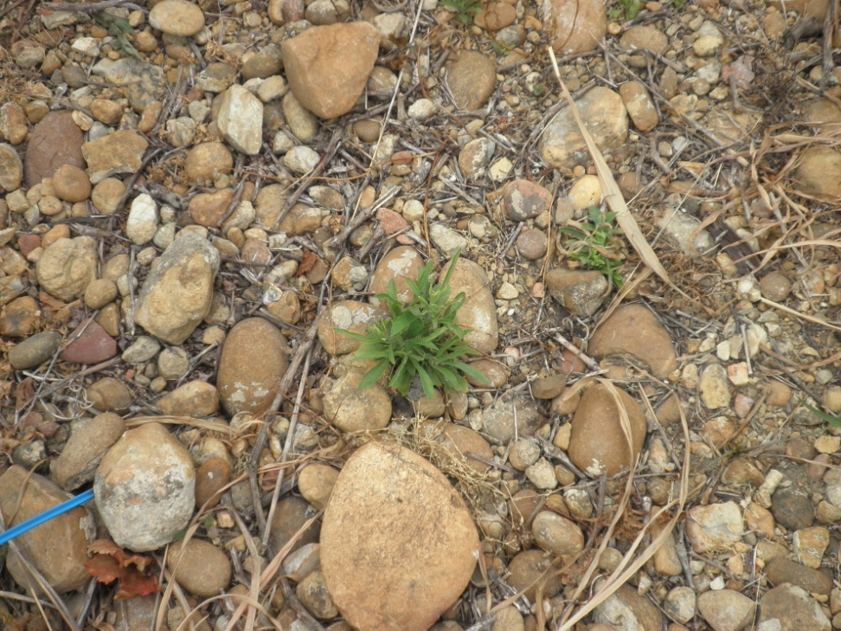
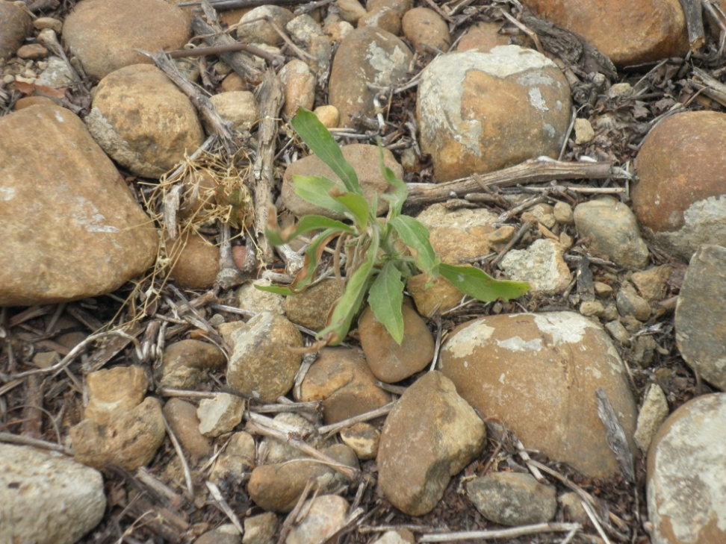
Erigéron
T+20 j ROUNDUP FLASH PLUS 3,2 L
T +20 j ROUNDUP FLASH PLUS 4,8 L

Slide 47
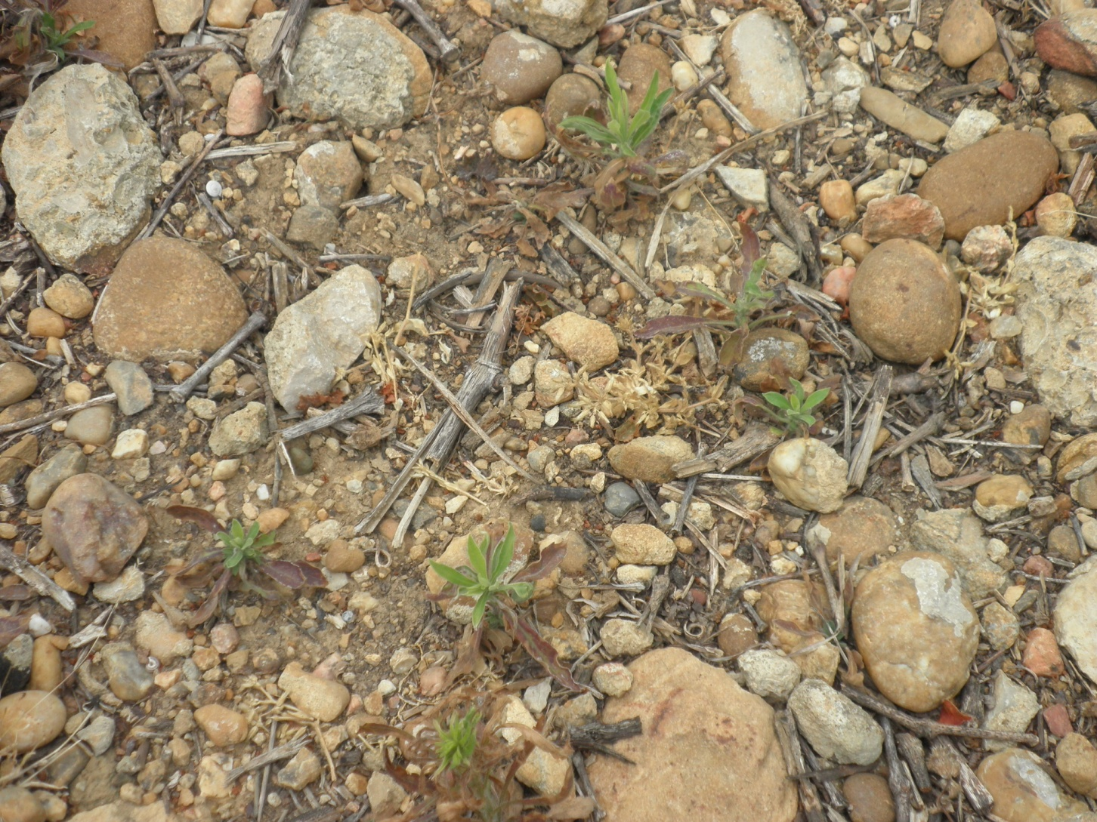
Erigéron
T+20 j GUILD 6 L

Slide 48
DOSES: nos préconisations
  Positionnement fin d’hiver (Mars) à début été (Juillet).
  4 L: associé
    A un pré-levée (Katana, Emir….) ou Aminotriazole
      NB: 6 L si flore développée.
  6 L: solo
    Sur flore annuelle difficile (RG, G disséqué, Erodium)
    Et / ou flore développée
    Et / ou flore mixte (annuelles + qqs vivaces)
  8 L: solo
    Sur flore spécifique vivaces (tâches).

Slide 49
DOSES: nos préconisations
  Positionnement fin d’hiver (Mars) à début été (Juillet).
  4 L: associé
    A un pré-levée (Katana, Emir….) ou Aminotriazole
      NB: 6 L si flore développée.
  6 L: solo
    Sur flore annuelle difficile (RG, G disséqué, Erodium)
    Et / ou flore développée
    Et / ou flore mixte (annuelles + qqs vivaces)
  8 L: solo
    Sur flore spécifique vivaces (tâches).

